Slide 1

MESA PÚBLICA
REGIONAL ATLÁNTICO
CENTRO ZONAL NORTE
CENTRO HISTÓRICO
Coordinadora
Paola Alvarino Amador
PÚBLICA

Slide 2
Agenda
Instalación
Contexto Participación, transparencia institucional y ley anticorrupción
Metodología desarrollo Mesa Pública
Centro Zonal Norte Centro Histórico – Diagnóstico
Temática Consulta Previa : “ VIOLENCIA CONTRA LOS NIÑOS, NIÑAS Y ADOLESCENTES”
Informe de la implementación del acuerdo de paz
Informe peticiones, quejas, reclamos, sugerencias y denuncias
Resultados de compromisos adquiridos en la mesa pública anterior
Canales y medios para atención a la ciudadanía e informe PQRS
Evaluación de la Mesa Pública
Cierre
PÚBLICA

Slide 3

Instalación
PÚBLICA

Slide 4

2. Contexto Participación, Transparencia Institucional y Ley Anticorrupción
PÚBLICA

Slide 5
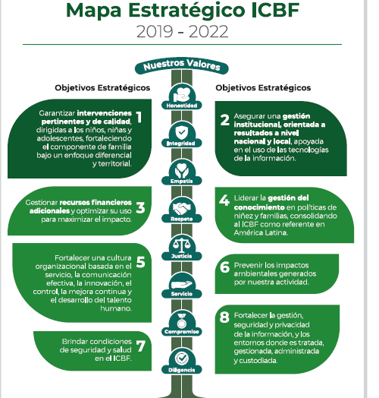
El Instituto Colombiano de Bienestar Familiar -ICBF -
Establecimiento público descentralizado creado por la Ley 75 de 1968, reorganizado conforme a lo dispuesto por la Ley 7 de 1979 y en el Decreto 1084 de 2015
Misión:
Promover el desarrollo y la protección integral de los niños, niñas y adolescentes, fortaleciendo las capacidades de las familias como entornos protectores y principales agentes de transformación social.
Visión
Lideraremos la construcción de un país en el que los niños, niñas y adolescentes se desarrollen en condiciones de equidad y libres de violencias

Slide 6

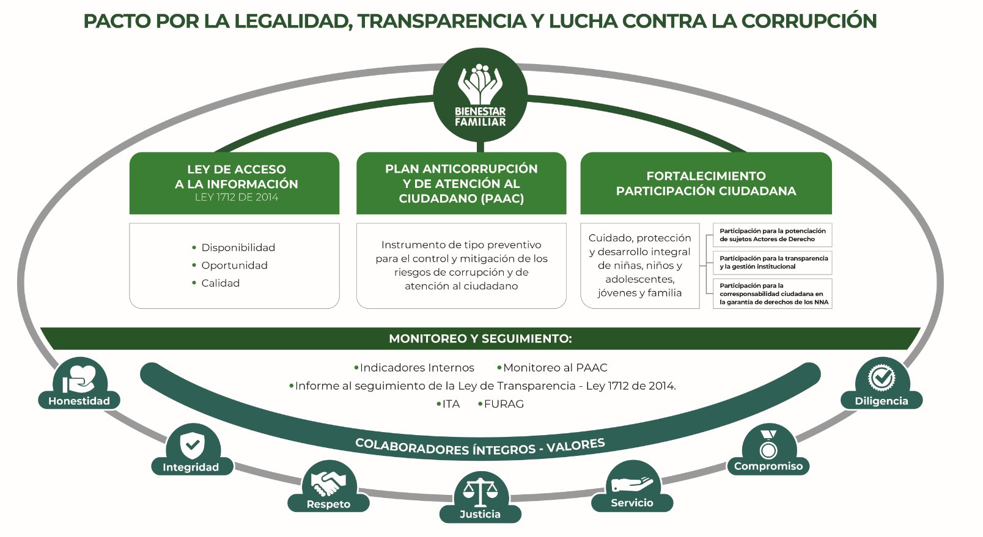
Modelo de Transparencia
PROCURADURIA: RESULTADO DEL INDICE DE TRANSPARENCIA Y ACCESO A LA INFORMACIÓN- ITA 2019: 97%
Pendiente publicar el ejecución de contratos para lograr 100%
PÚBLICA

Slide 7
Marco Normativo
Ley 1712 de 2014
  Ley de Transparencia y Acceso a la Información Pública
Ley 1755 de 2015
  Ley que regula Derecho fundamental de petición
  Ley de Promoción y protección al D. a la Participación ciudadana
Decreto 1081 de 2015
  Metodología y Estándares, que deben cumplir las entidades publicas:
  «Estrategias para la Construcción del Plan Anticorrupción y de Atención al Ciudadano V2 2015»
Documento CONPES 167 de 2013
  “Estrategia Nacional de la Política Pública Integral Anticorrupción”
Decreto 183 de 2015
  Único de la Función Pública, en el Art. 2.2.22.1 y siguientes, estableció que el Plan Anticorrupción y de Atención al Ciudadano hace parte del Modelo Integrado de Planeación y Gestión del Decreto 2482 de 2012.
Decreto 1499 de 2017
por el cual se actualizó el MIPG para el orden nacional e hizo extensiva su implementación diferencial a las entidades territoriales.
Bases del Plan Nacional de Desarrollo (2018–2022 “Pacto por Colombia pacto por la equidad”)
  Se articula con el pacto por la legalidad que señala, una “justicia transparente y seguridad efectiva para que todos vivamos con libertad y en democracia”
Ley 1952 de 2019
  Por la cual se expide el nuevo Código General Disciplinario
PÚBLICA

Slide 8
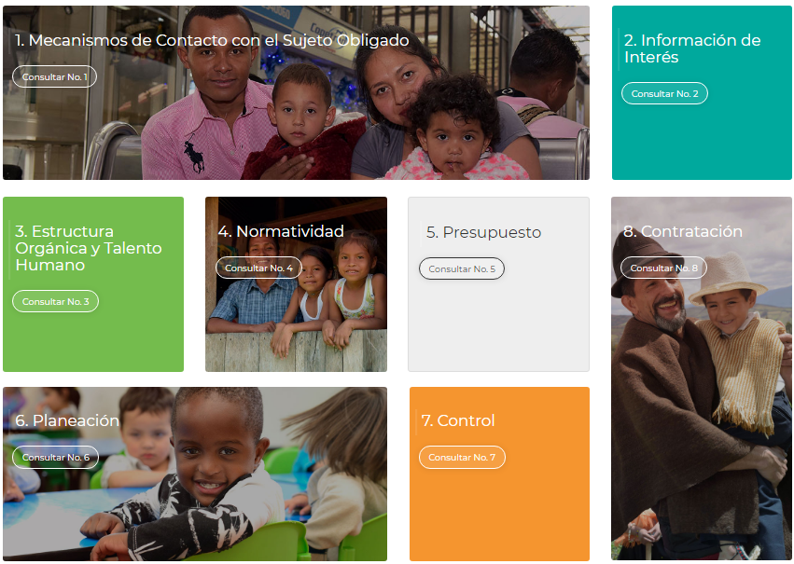
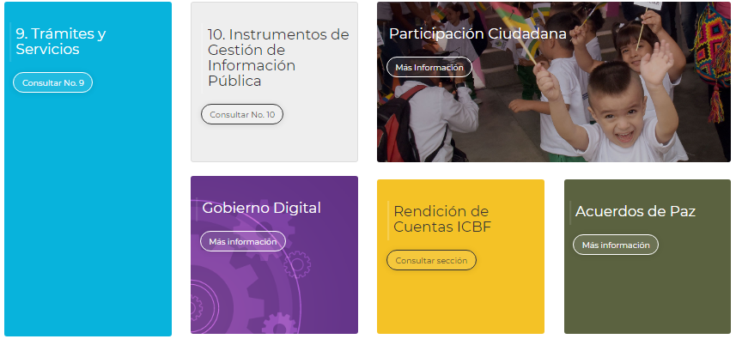
MICROSITIO DE TRANSPARENCIA - PÁGINA WEB
Transparencia y Acceso a la Información Pública con 14 espacios
En cumplimiento de la Ley 1712 de 2014 (Decreto No. 1081 de 2015 y Resolución No. 3564 de 2015), el ICBF pone a disposición de la ciudadanía la siguiente información.
En este micrositio se encuentra disponible a partes interesadas toda la información de la entidad relacionada principalmente con presupuesto, recursos humanos, planes institucionales, informes de gestión ejercer una partición y control social
PÚBLICA

Slide 9
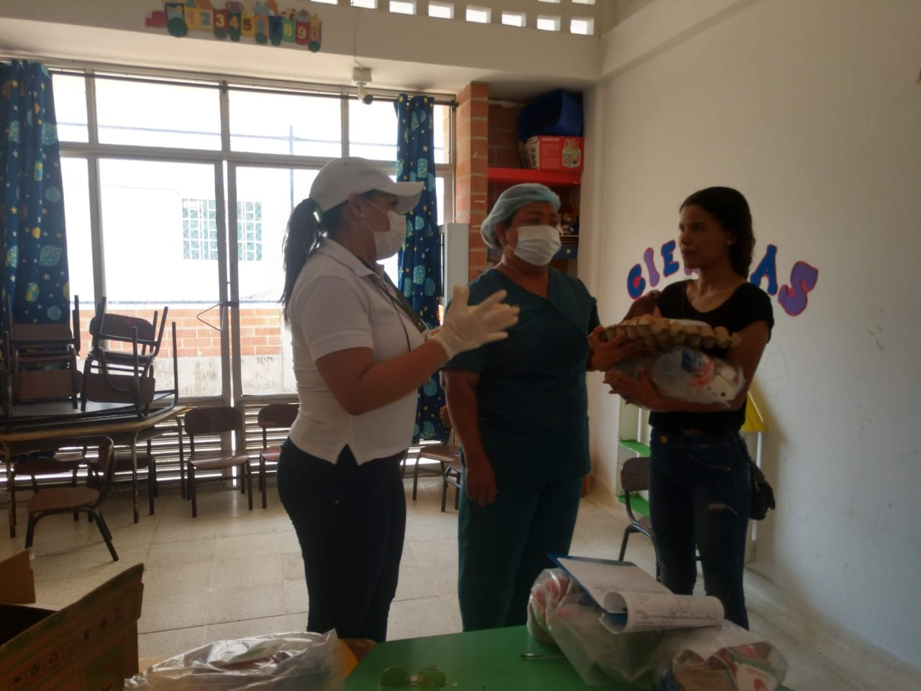
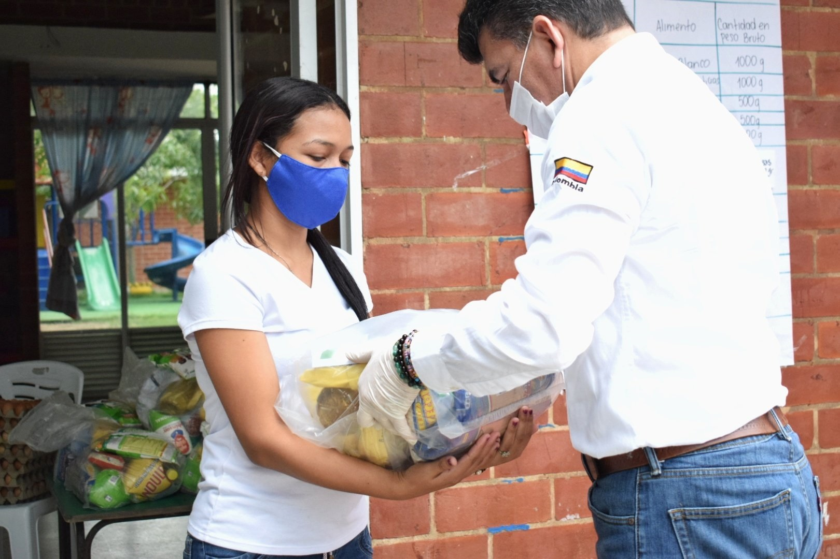
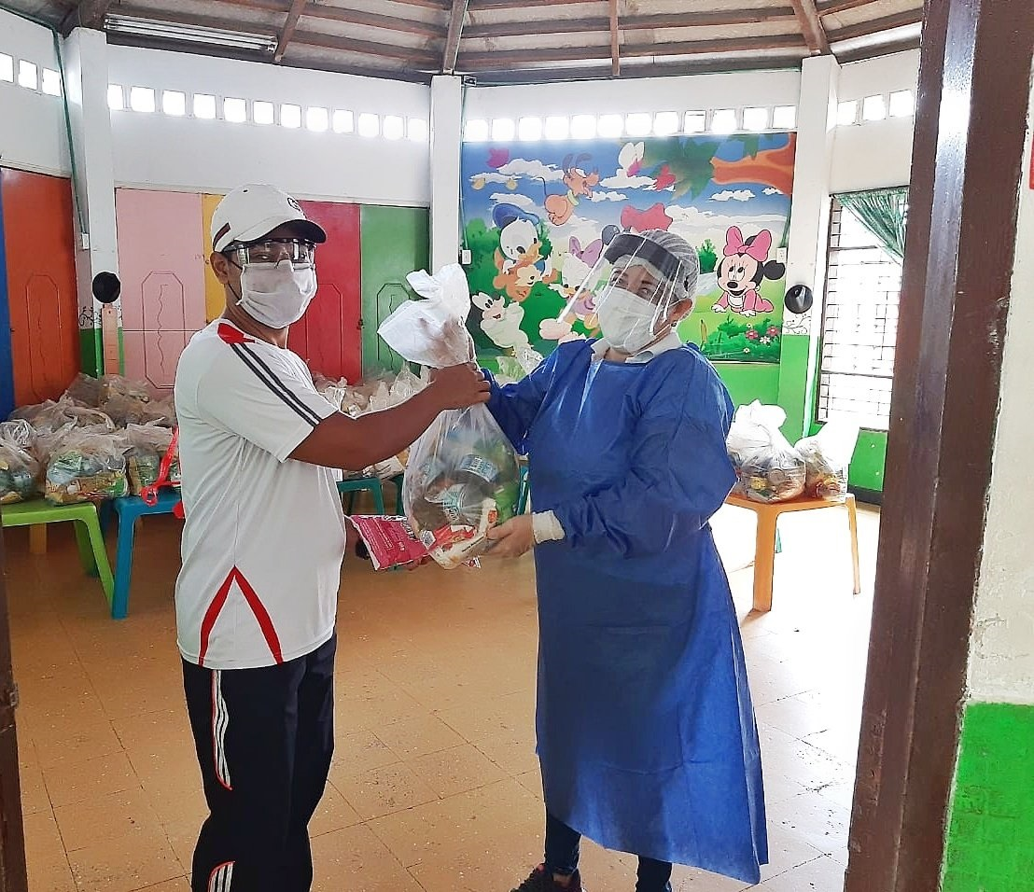
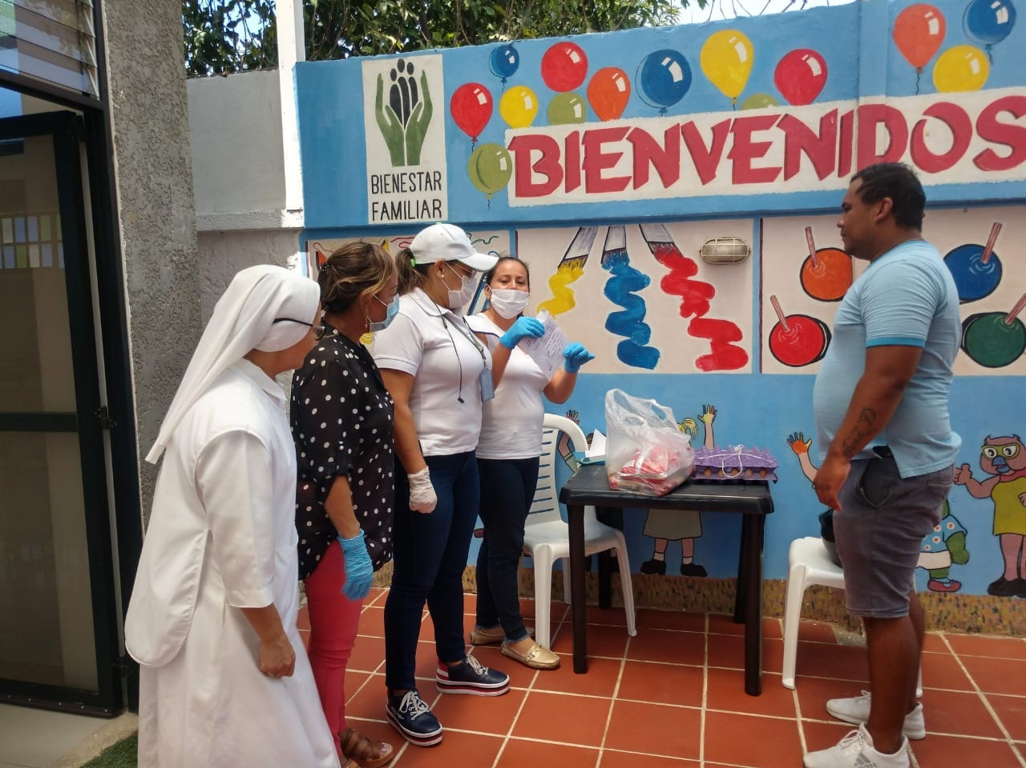
RENDICION DE CUENTAS ENFOQUE BASADO EN DERECHOS HUMANOS Y PAZ *
¿Sobre qué se rinde cuentas con enfoque basado en derechos humanos?
Los derechos humanos a cargo de la entidad.
Los resultados y procesos para el cumplimiento de su misión
Las medidas frente a situaciones que pueden afectar la garantía de derechos en su entidad.
El cumplimiento de las condiciones (cantidad, calidad, pertinencia de los bienes y servicios mediante los cuales se da garantía de los derechos).
La lucha contra la desigualdad o la discriminación.
Mesa. Foto regional
La gestión pública del ICBF – CZ NCH mejoró, respetó, protegió y garantizó los derechos humanos en las condiciones de vida las de las comunidades, especialmente, de los sectores más vulnerables. ( Fotos de Barrio Abajo y Barrio Las Flores)
PÚBLICA

Slide 10
El Instituto Colombiano de Bienestar Familiar – ICBF en el marco del Covid-19 ha puesto a los niños, niñas en el centro en tres pilares:
Seguridad Alimentaria
Ecosistema Pedagógico y Educativo
Prevención de violencias

Slide 11
Seguridad Alimentaria
Logros
Se continúa garantizando el adecuado aporte nutricional a través de la minuta patrón diseñada para la emergencia, fortalecida en el grupo de alimentos leche y derivados lácteos para la edad de los niños y niñas entre 6 meses y 5 años.
Entrega de una ración minuta patrón en situaciones de emergencia-mujeres gestantes y madres lactantes.
Continuidad en el suministro del alimento de alto valor nutricional AAVN Bienestarina.
Aprobación de intercambios de alimentos como el caso del Atún por huevo de gallina en la cantidad de 15 unidades.
Seguimiento a la entrega de la RPP a través del registro formato de entrega y demás plataformas establecidas.
Verificación de la cantidad, calidad y aceptabilidad de la entrega mediante llamadas telefónicas diarias realizadas por profesionales.

Slide 12
Seguridad Alimentaria
Ración para preparar mensual – RPP 6 meses a 5 años
Grupo de alimento | Alimento | Cantidad en peso bruto | Frecuencia
Cereales, raíces, tubérculos y plátanos | Arroz blanco | 1000 g | 1 vez al mes
 | Pastas alimenticias enriquecidas | 1000 g
 | Avena en hojuelas | 500 g
 | Harina de trigo | 500 g
 | Harina de maíz | 500 g
Leche y derivados lácteos | Leche de vaca entera en polvo | 1800 g
Carnes, huevos, Leguminosas y Mezclas vegetales | Atún en agua | 525 g
 | Huevo de gallina (1 cubeta de 30 unidades) | 1650 g
 | Fríjol | 1000 g
 | Bienestarina Más | 900 g
Aceites | Aceite de girasol, maíz o soya | 1000 cc

Slide 13
Seguridad Alimentaria
Ración para preparar mensual – RPP Mujeres gestantes y Madres en periodo de lactancia.
Grupo de alimento | Alimento | Cantidad en peso bruto | Frecuencia
Cereales, raíces, tubérculos y plátanos | Arroz blanco | 1500 g | 1 vez al mes
 | Pastas alimenticias enriquecidas | 1500 g
 | Harina de maíz | 2000 g
 | Harina de trigo | 1000 g
Leche y derivados lácteos | Leche de vaca entera en polvo | 2700 g
Carnes, huevos, Leguminosas y Mezclas vegetales | Atún en agua | 1050 g
 | Huevo de gallina (1 cubeta de 30 unidades) | 1650 g
 | Fríjol | 1000 g
 | Lenteja | 1000 g
 | Bienestarina Más | 900 g
Aceites | Aceite de girasol, maíz o soya | 1000 cc
Azúcares | Panela | 1000 g

Slide 14
2. Ecosistema Pedagógico y Educativo
En el marco de la emergencia sanitaria el ICBF ha diseñado dos estrategias:
ESTRATEGIA CONTACTO SIN CONTAGIO: (Marzo a Abril)
Promoción de las 14 prácticas de cuidado y crianza
ESTRATEGIA MIS MANOS TE ENSEÑAN: (Mayo hasta la fecha) .
Acompañar a las familias para que los días de aislamiento preventivo se conviertan en grandes oportunidades de vivir experiencias significativas y enriquecedoras que les permitan compartir tiempo, estrechar vínculos afectivos y hacer de su hogar el lugar más seguro para sus niños, niñas y adolescentes. El talento humano promueve las 14 prácticas de cuidado y crianza aprovechando la cotidianidad del hogar para potenciar su desarrollo y fortalecer el rol de las familias y cuidadores en el desarrollo integral de la primera infancia
.
Las familias reciben RPP, KIT PEDAGOGICO + CARTILLA MIS MANOS TE ENSEÑAN

Slide 15

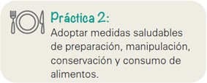


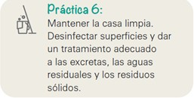
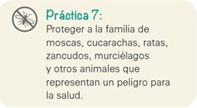
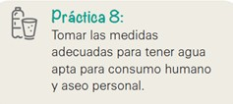
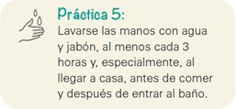

Prácticas de Cuidado y Crianza
Componentes: Salud y Nutrición - Ambientes Educativos y Protectores

Slide 16
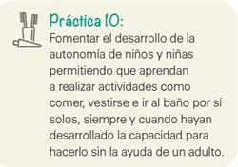
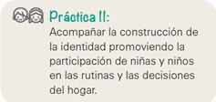
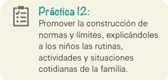
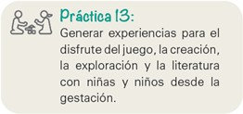

Prácticas de Cuidado y Crianza
Componentes: Proceso Pedagógico - Familia Comunidad y Redes

Slide 17
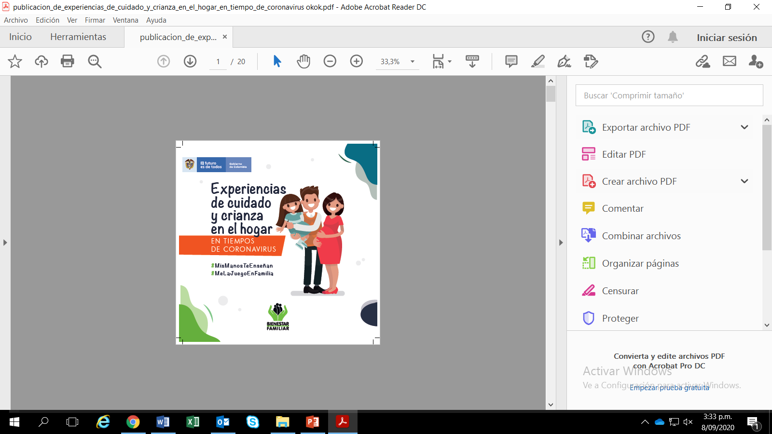

Estrategias durante la Pandemia por COVID - 19

Slide 18
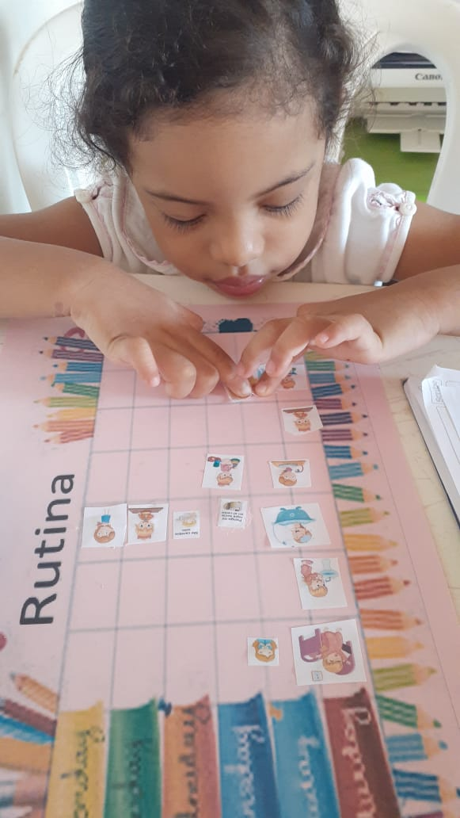
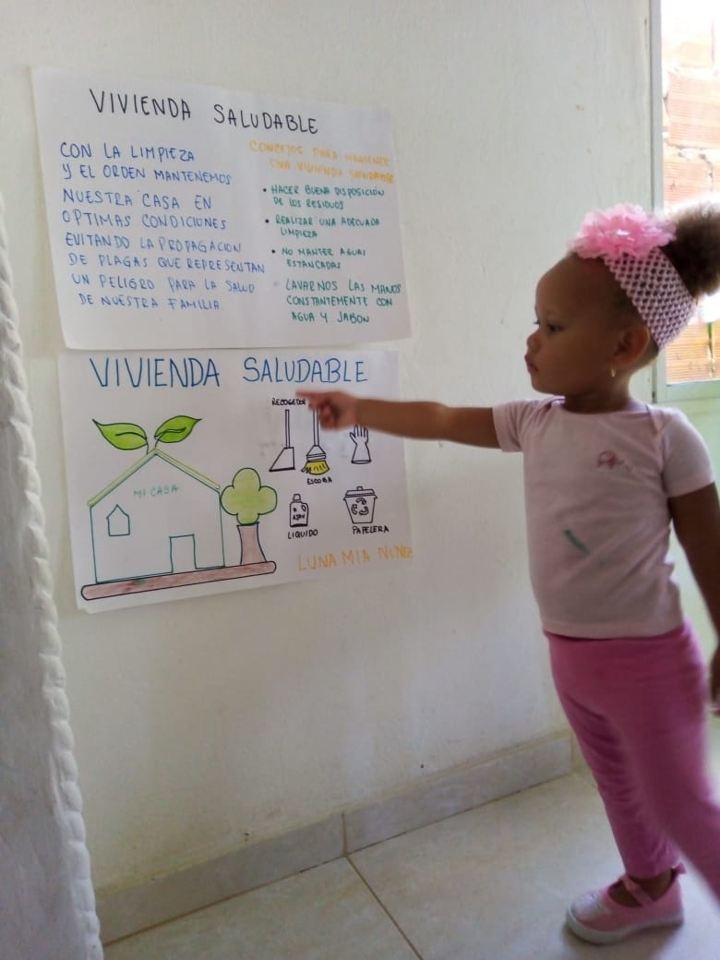
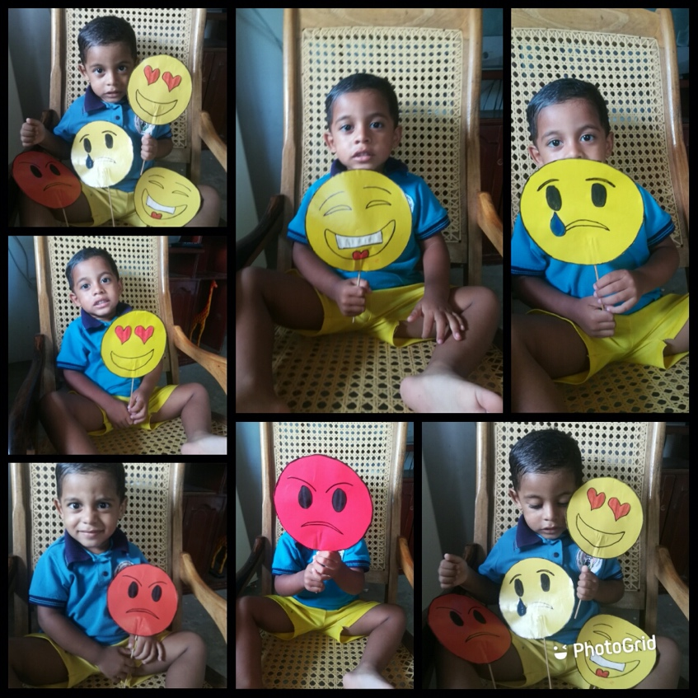
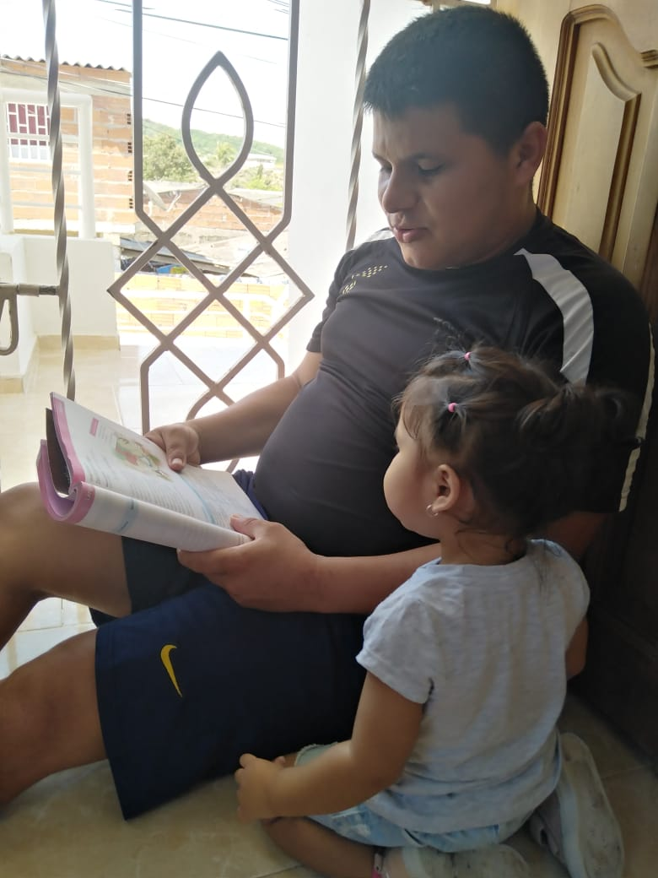
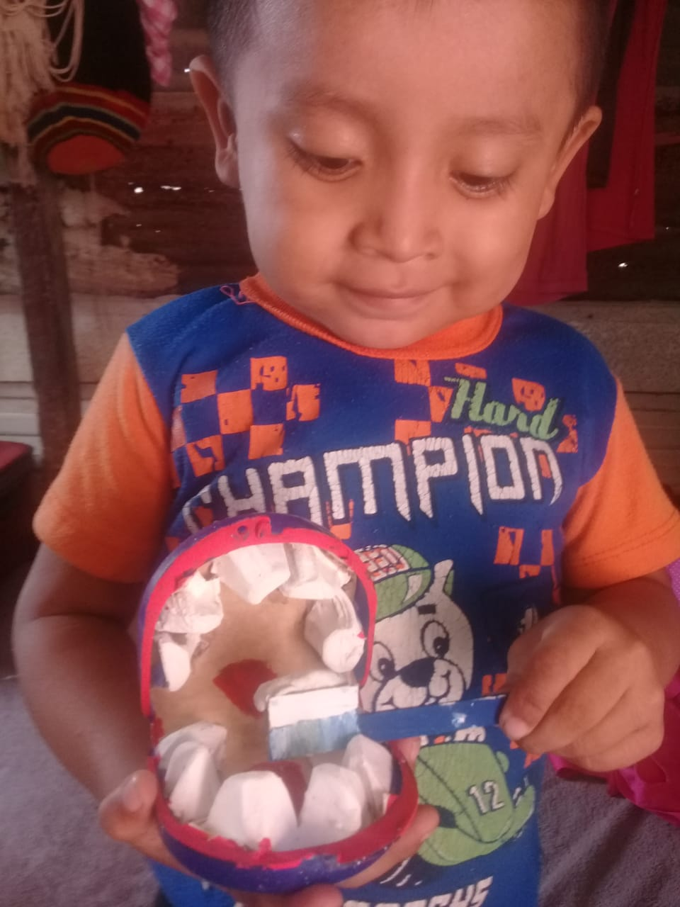
2. Ecosistema Pedagógico y Educativo

Slide 19
3. Prevención de Violencias
Logros:
  En el marco de los contratos como parte del aporte realizado por las EAS , han proporcionado procesos de cualificación al talento humano (agentes Educativos y Madres Comunitarias) sobre FORTALECIMIENTO FAMILIAR PARA LA PREVENCIÓN DE LOS DIFERENTES TIPOS DE VIOLENCIA CONTRA NIÑOS Y NIÑAS.
  En las jornadas de reflexión pedagógica mensuales, el tema de “prevención de violencia” es revisado por el talento humano de las UDS a la luz de las experiencias identificadas en las familias mediante el acompañamiento telefónico, con el fin de realizar seguimiento en los casos que se presenten.
  Activación de rutas por parte del talento humano y EAS en caso de identificar situaciones de violencia o vulneración.
  Garantizar el servicio de asistencia y asesoría a la familia de manera virtual y telefónicamente en horarios flexibles.

Slide 20
3. Prevención de violencias
Logros
El CZ Norte Centro Histórico durante el tiempo de cuarentena ha mantenido activo todos los canales para la atención y prevención de todo tipo de violencias contra NNA.
CZ NCH | CAIVAS ICBF
6 defensorías de Familia. | 4 defensorías
CESPA ICBF
5 defensorías
Se han realizado jornadas preventivas por medio de talleres, actividades lúdicas, orientación con expertos de manera virtual, foros interactivos,etc, en todos nuestros servicios y modalidades de protección: Internado Victor Tamayo, Hogar Santa Elena, Corporación Jaime Urquijo Y Reencontrarse; así como en los de SRPA en todas sus modalidades de atención.
Jornadas de sensibilización y búsquedas activas articuladas con la Alcaldía Distrital de Barranquilla.
Articulación del SNBF en el marco del Plan de Desarrollo Territorial con diferentes actividades que apuntan a la prevención de todo tipo de violencias contra nuestros NNA.

Slide 21
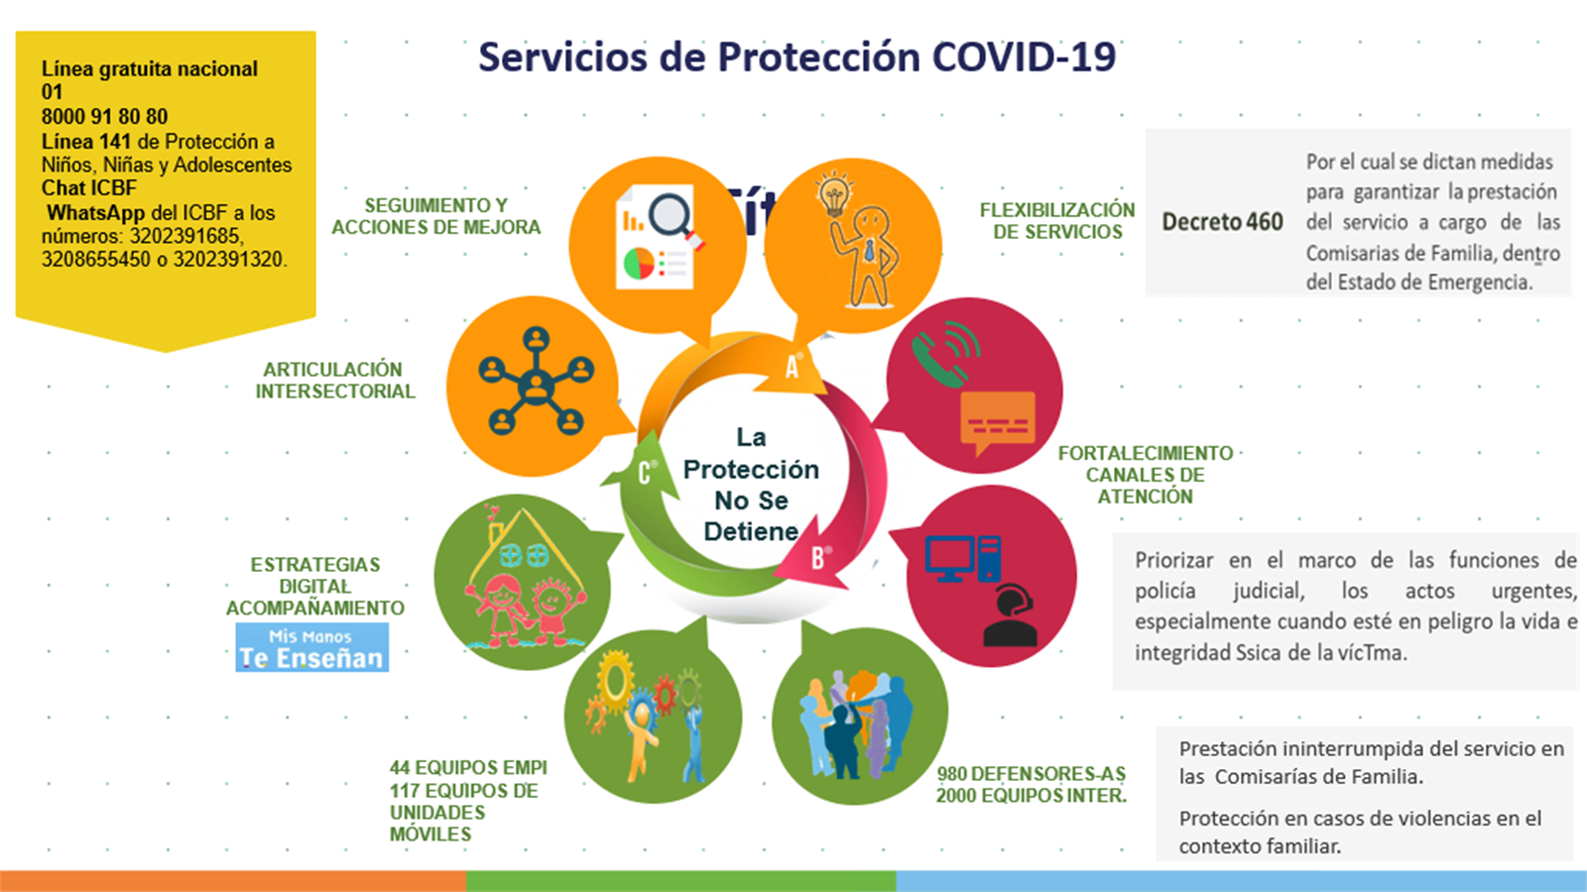
3. Prevención de violencias

Slide 22

3. Metodología
PÚBLICA

Slide 23
METODOLOGIA PARA EL DESARROLLO DE LA MESA PUBLICA
*AUDIENCIA VIRTUAL – PLATAFORMA TEAMS
Normas de participación:
  Diligenciar el registro de asistencia el cual será compartido en el chat de la Plataforma TEAMS
  Mantener los Micrófonos silenciados una vez se inicie la presentación.
  Los participantes deben levantar la mano y el moderador otorgará la palabra.
  Realizar preguntas al final de la exposición que deben además ser escritas en el chat de la reunión, el participante deberá diligenciar el formulario de preguntas.
  Al finalizar los participantes deberán diligenciar el formulario de evaluación correspondiente a la mesa publica realizada.

Slide 24
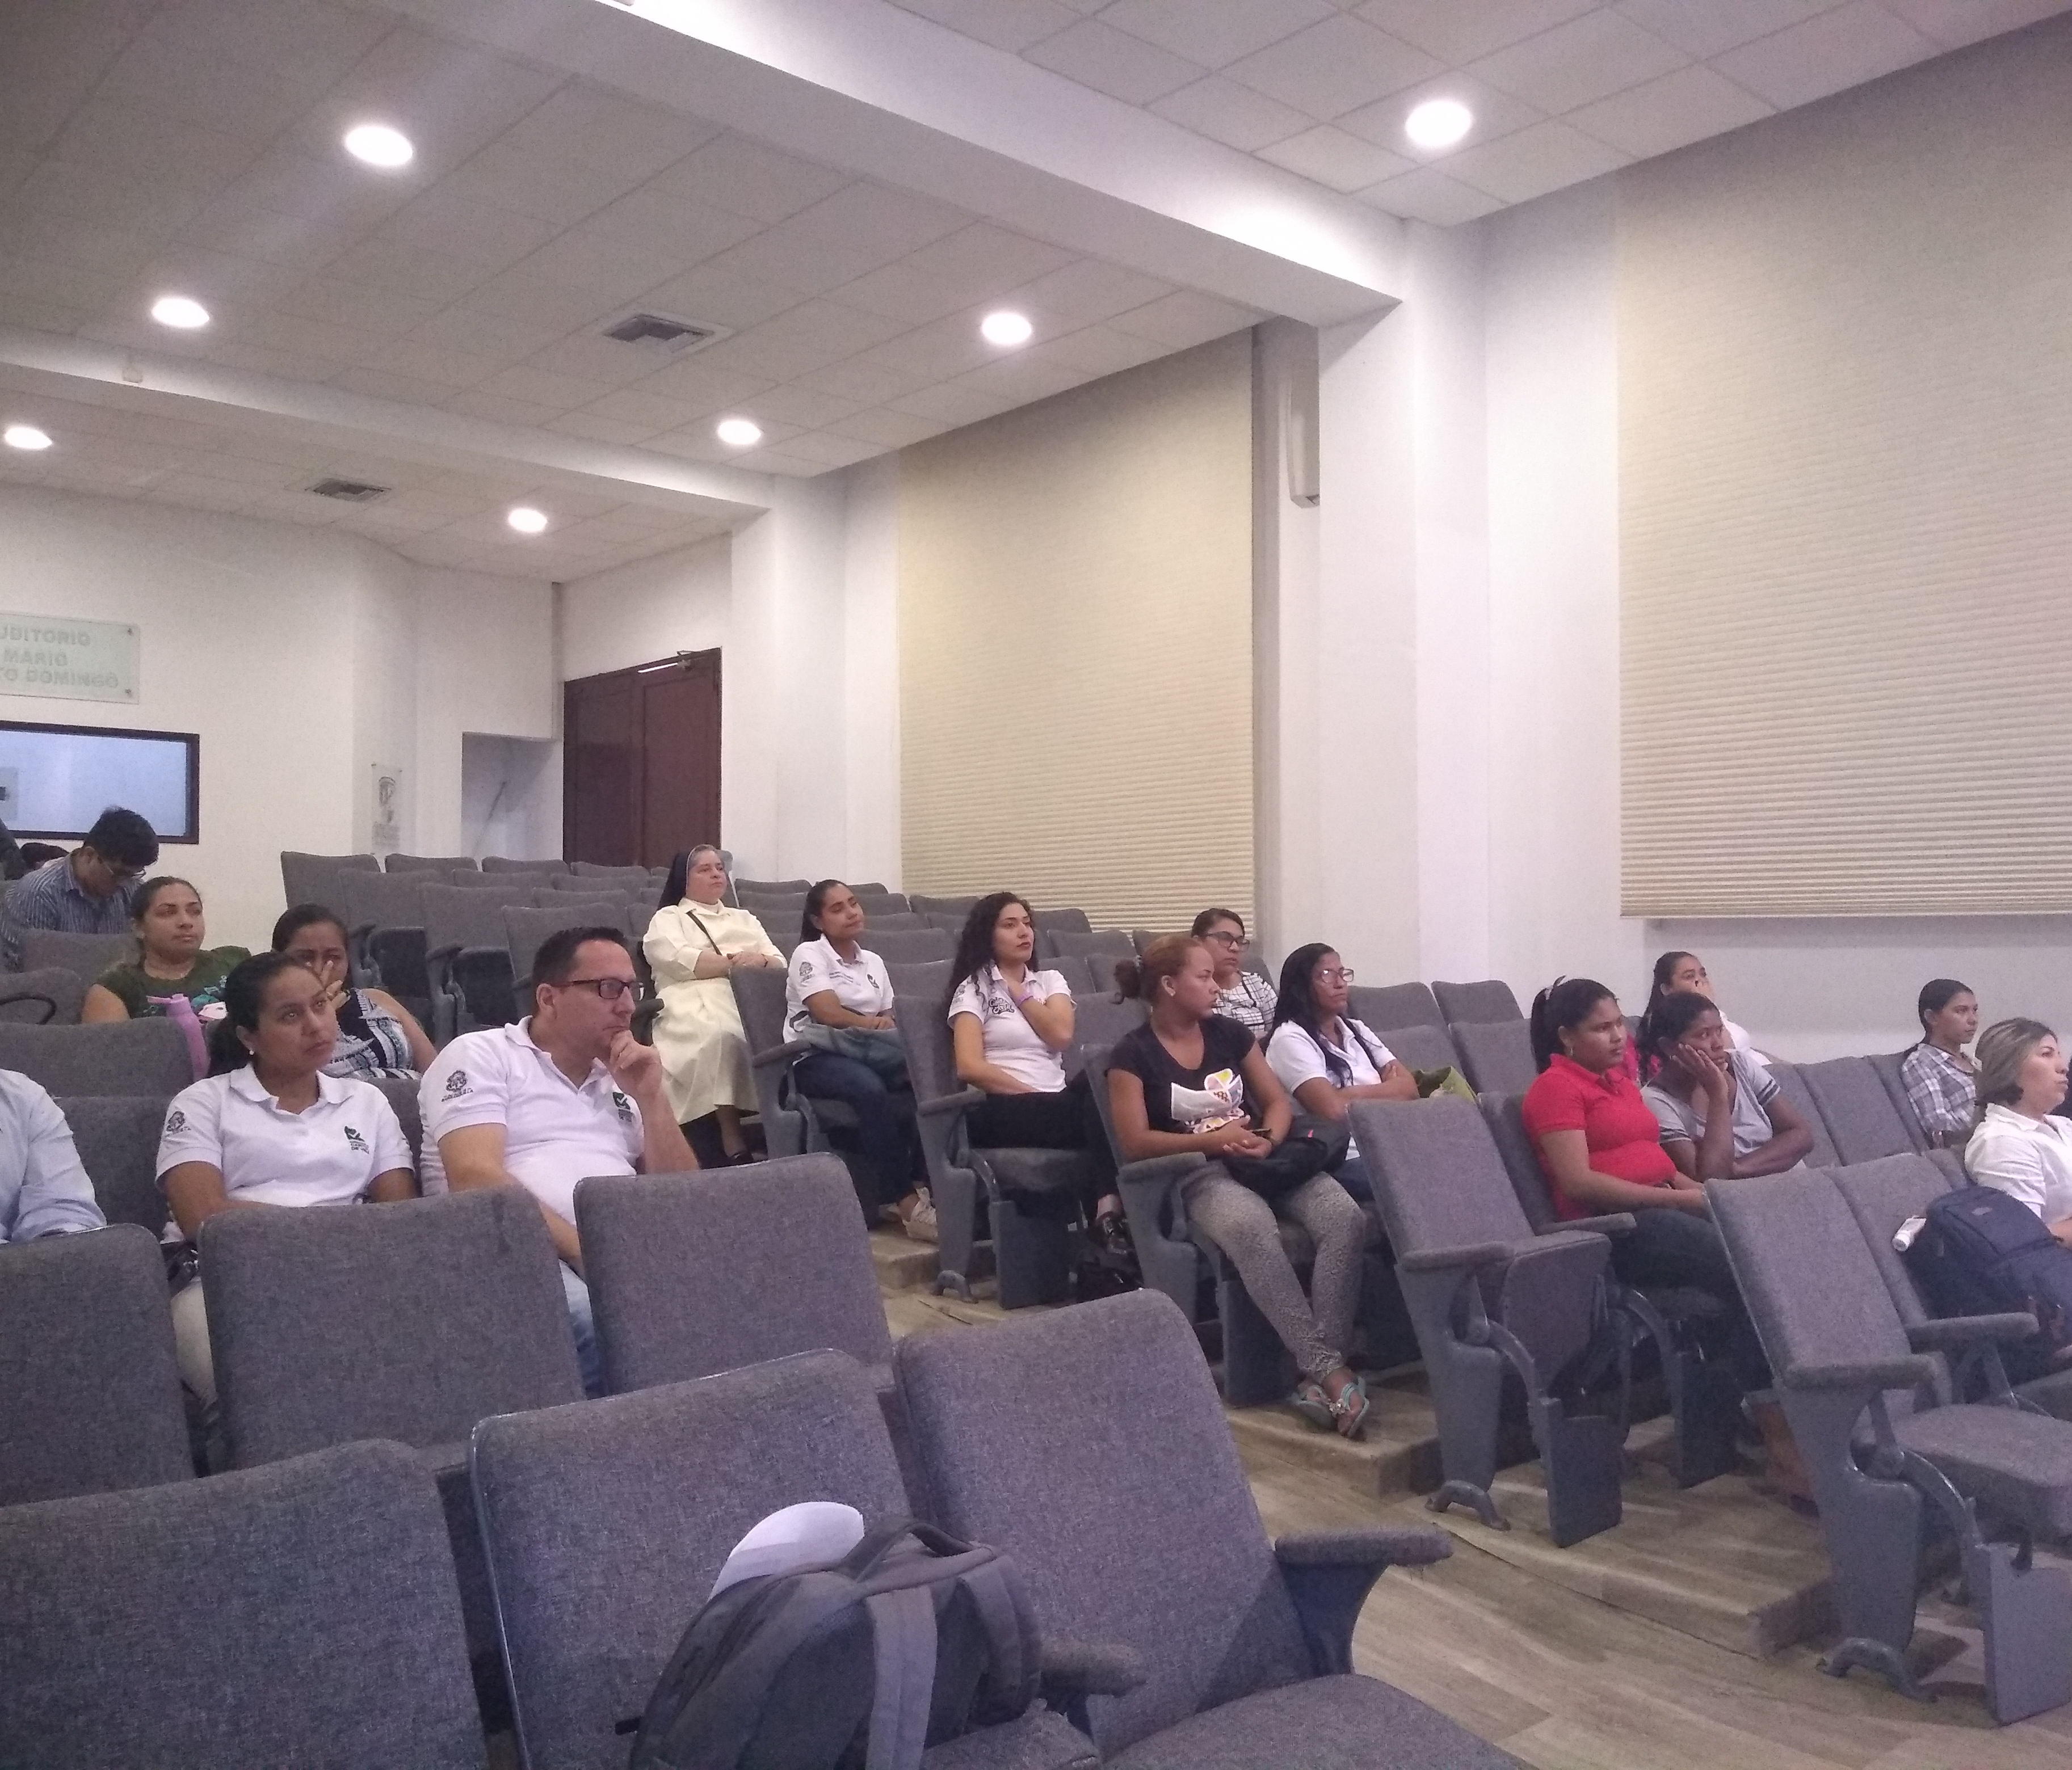
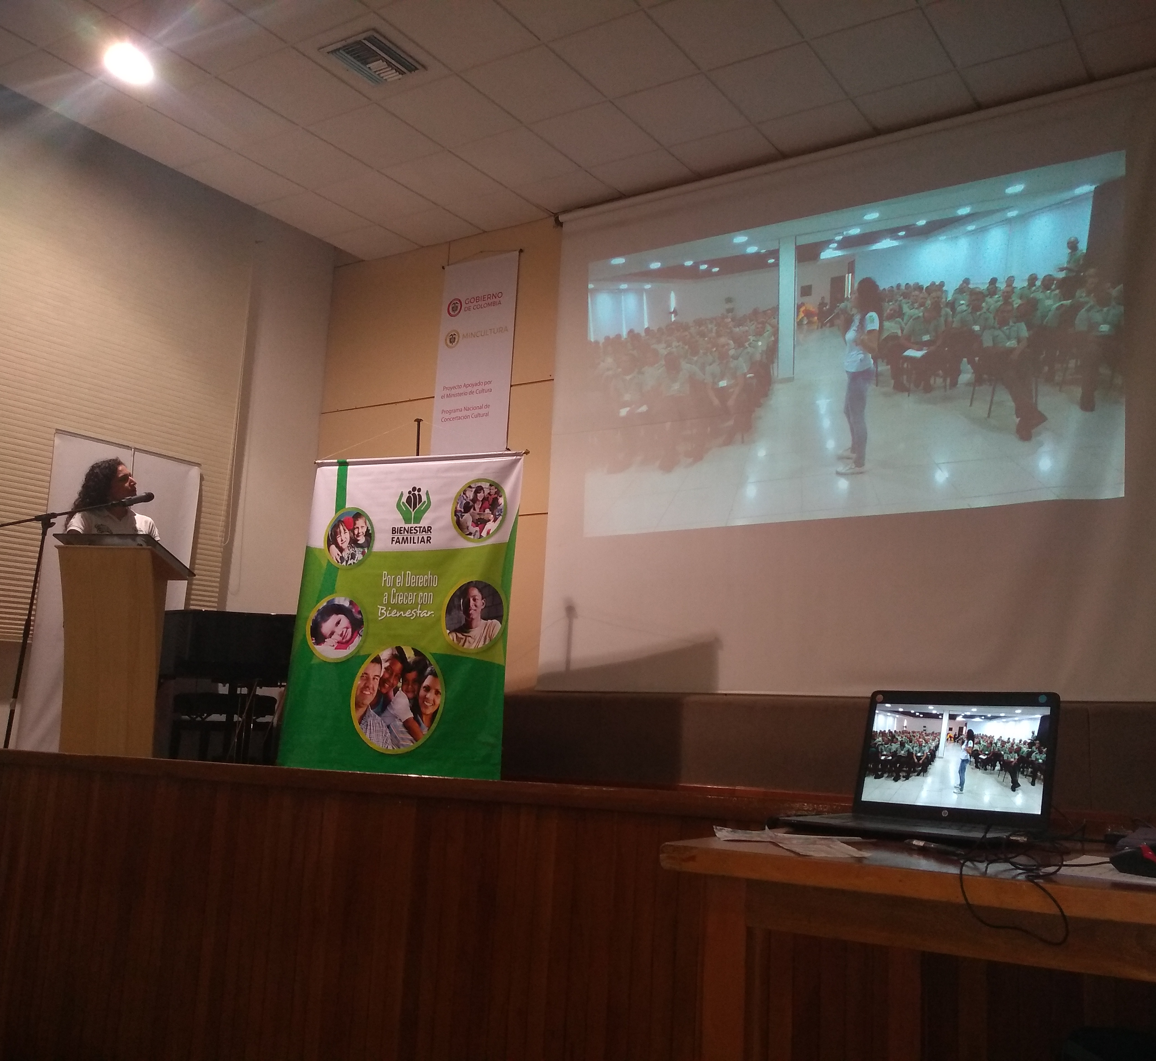
MESA PÚBLICA
Mesas Públicas (MP)
En el nivel Zonal, son encuentros de interlocución, diálogo abierto y comunicación de doble vía en la región con las partes interesadas, para tratar temas puntuales que tienen que ver con el cabal funcionamiento del servicio público de bienestar familiar (SPBF), detectando anomalías, proponiendo correctivos y propiciando escenarios de prevención, cualificación y mejoramiento del mismo.

Slide 25

4. Diagnóstico
PÚBLICA

Slide 26
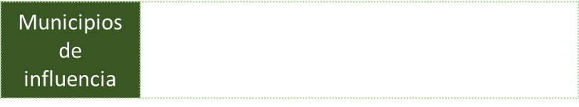
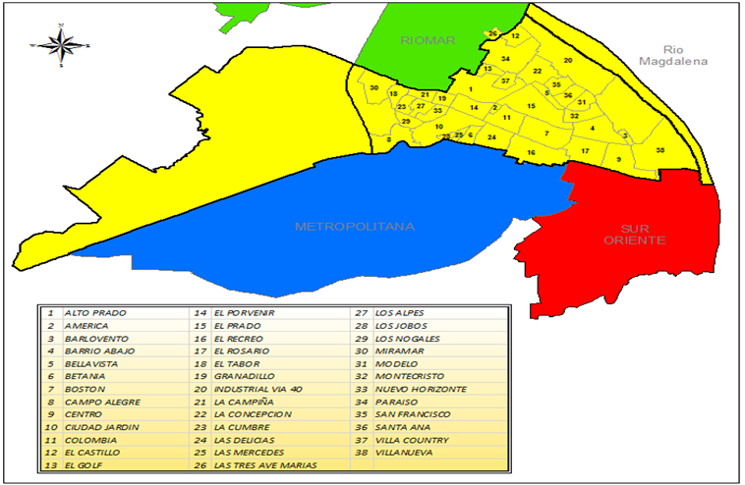
CENTRO ZONAL NORTE CENTRO HISTORICO
Barranquilla-Localidades Norte Centro histórico y Riomar
Puerto Colombia, Corregimientos Salgar y Sabanilla
Imagen cobertura CZ
Funcionarios | Dic - 2019 | Junio – 2020
Personal de Planta | 86 | 88
Contratistas | 15 | 15
Vacantes | 3 | 1
Cifras poblacionales | Primera Infancia (0 - 5 años) | Niñez y Adolescencia (6 - 17 años) | Total población
Proyección de población 2019- DANE | 110,069 | 231,451 | 1,239,518
Población Sisbén Por Debajo del Corte | 76,548 | 213,392 | 1,067,029
FUENTE: https://intranet.icbf.gov.co/estadisticas-institucionales/fichas-oferta-institucional
Notes:
Requisitos a los cuales la información de la diapositiva da respuesta:
Información para evidenciar la identificación de las condiciones de entorno social, económico, político, ambiental y cultural para afectan el desarrollo de la rendición de cuentas.
Cifras poblacionales: https://intranet.icbf.gov.co/estadisticas-institucionales/fichas-oferta-institucional

Slide 27
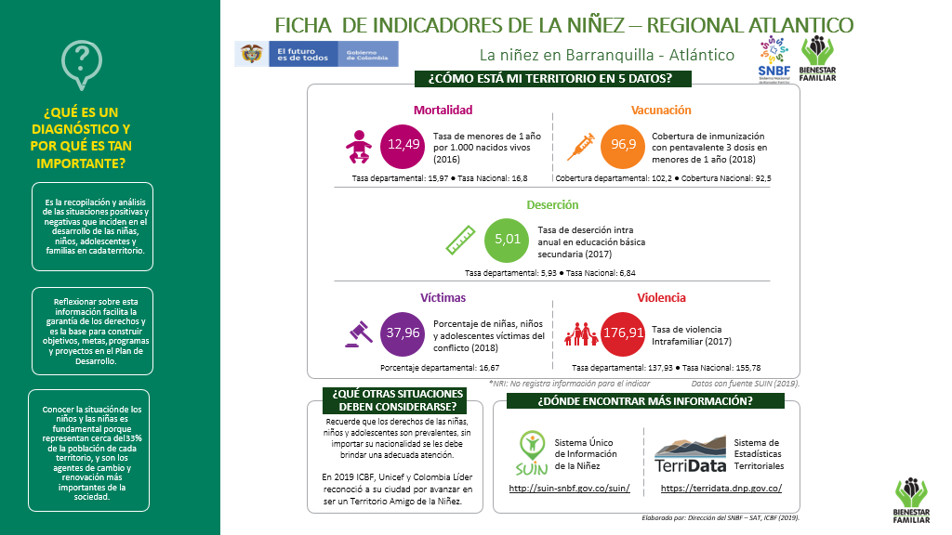
PÚBLICA

Slide 28
OFERTA DEL ICBF EN EL CENTRO ZONAL NORTE CENTRO HISTORICO
Servicio | Programación vigente 2020 |  |  | Ejecución 2020
 | Unidades | Cupos | Presupuesto asignado (Mill) | Unidades | Cupos | Presupuesto comprometido (Mill)
PRIMERA INFANCIA | 118 | 2770 | 6.193.668.656 | 118 | 2770 | 4.629.330.098
NIÑEZ Y ADOLESCENCIA | 0 | 500 | 237.019.100 | 0 | 300 | 91.351.099
FAMILIAS Y COMUNIDADES | 0 | 30 | 51.838.327 | 0 | 30 | 20.193.232
PROTECCIÓN | 50 | 861 | 10.752.414.123 | 53 | 784 | 5.341.041.772
FUENTE: https://intranet.icbf.gov.co/estadisticas-institucionales/fichas-oferta-institucional
PÚBLICA

Slide 29
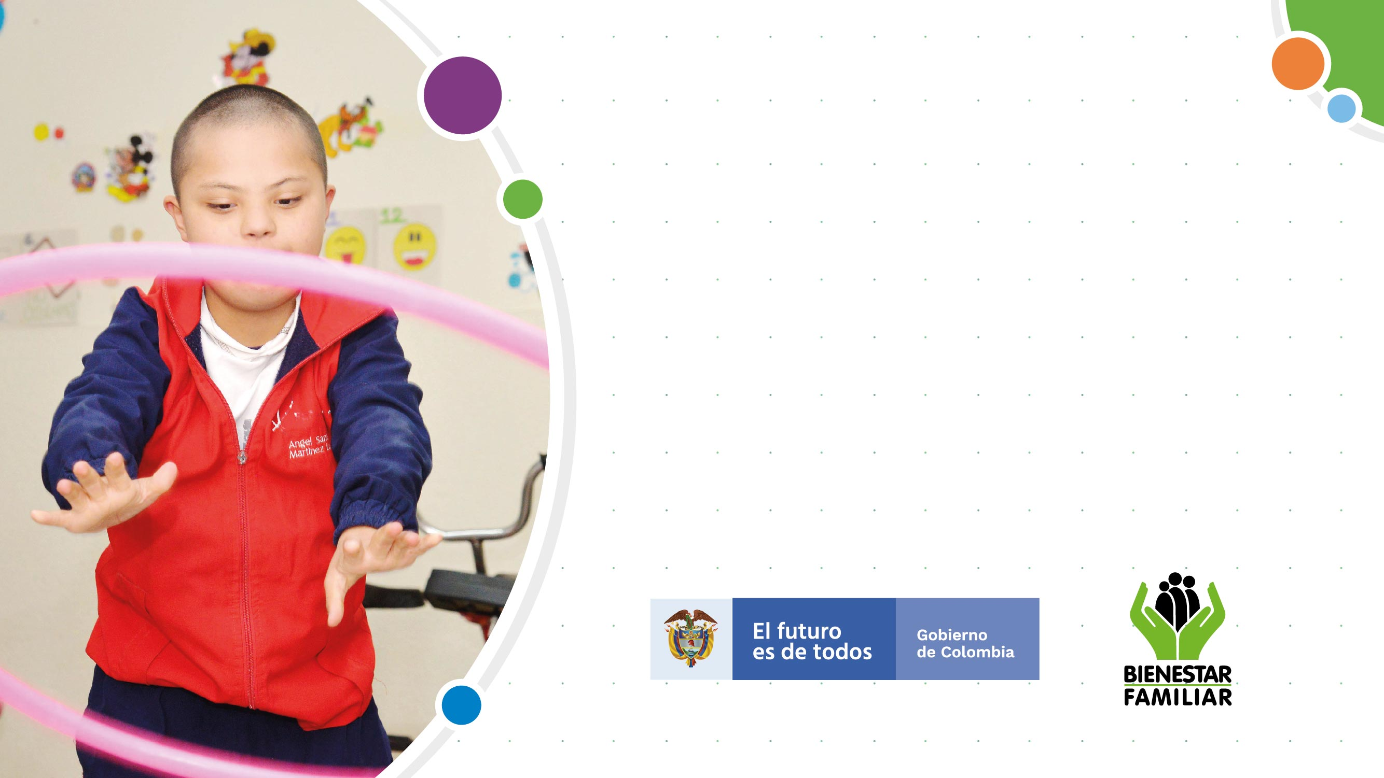
5. Temática Consulta Previa
PÚBLICA

Slide 30
Metodología empleada: virtual
No de encuestas 59
Tema elegido por las partes interesadas
“Violencia contra los Niños, Niñas y Adolescentes”.
PÚBLICA

Slide 31

Violencia contra los Niños, Niñas y Adolescentes (NNA) Niñas y Adolescentes
Maltrato Infantil | Violencia contra niños, niñas y Adolescentes.
Sólo se refiere al maltrato que se da en el periodo de la Infancia y deja por fuera la etapa de la adolescencia. | Expresa los diferentes grupos etarios y el curso de vida de las víctimas, el cual puede ir desde la primera infancia a la adolescencia.
La categoría “Infantil” contribuye a que se siga invisibilizando la categoría de género y las afectaciones particulares que se sufren por ser niña. | Desde un enfoque de género, considera que las violencias pueden afectar de manera distinta a niños y niñas y que los factores de riesgo pueden variar según el sexo, la identidad y expresión de género.
Es un término que ha estado más relacionado al entorno privado (familia). | Desde el marco de la doctrina de la protección integral, se convierte en un asunto de salud pública, y ante todo, es una vulneración a los derechos de la infancia y adolescencia y por lo tanto son necesarias acciones intersectoriales para su restablecimiento.
Puede interpretarse solamente como un asunto de malos tratos hacia los niños y niñas. | El concepto de violencia contra los niños, niñas y adolescentes se equipara y guarda armonía con los desarrollos normativos colombianos en materia de violencia intrafamiliar, escolar, sexual y contra la mujer y las definiciones que allí se contemplan.

Slide 32
Definición
Lineamiento Técnico para la Atención de Niños, Niñas y Adolescentes con sus Derechos Inobservados, Amenazados o Vulnerados por Causa de la Violencia.
Toda acción, omisión, abuso, uso de la fuerza o del poder que se expresa a través de la violencia física, psicológica, sexual y la negligencia, así como a través de las amenazas de tales actos, la cual se puede presentar en distintos ámbitos y ser ejercida por parte de sus padres, representantes legales o cualquier otra persona; produce daño y afecta la integridad personal, el desarrollo integral de los niños, niñas y adolescentes, llegando incluso hasta la muerte.
Según la OMS.
El uso deliberado de la fuerza física o el poder, ya sea en grado de amenaza o efectivo, contra uno mismo, otra persona o un grupo o comunidad, que cause o tenga muchas probabilidades de causar lesiones, muerte, daños psicológicos, trastornos del desarrollo o privaciones.
Por lo tanto, la violencia abarca mucho más que los actos que causan daño físico. Sus consecuencias van más allá́ de la muerte y las lesiones, y pueden incluir enfermedades transmisibles y no transmisibles, daños psicológicos, comportamientos peligrosos, bajo rendimiento educativo y laboral, y delincuencia.
Fuente: Estrategia INSPIRE. OPS 2017

Slide 33
Clasificación de las violencias
Física
Uso de la fuerza física, puede causar dolor, malestar, lesiones, daños a la salud física o al desarrollo del niño, niña o adolescente.
Psicol+o
Toda acción u omisión destinada a degradar, discriminar o controlar las acciones, comportamientos, creencias y decisiones de los niños, niñas y adolescentes.
Toda acción u omisión destinada a degradar, discriminar o controlar las acciones, comportamientos, creencias y decisiones de los niños, niñas y adolescentes.
lógica
Todo acto o comportamiento de tipo sexual ejercido sobre un niño, niña o adolescente, utilizando la fuerza o cualquier forma de coerción física, psicológica o emocional, aprovechando las condiciones de indefensión, de desigualdad y las relaciones de poder existentes entre víctima y agresor.
Todo acto o comportamiento de tipo sexual ejercido sobre un niño, niña o adolescente, utilizando la fuerza o cualquier forma de coerción física, psicológica o emocional, aprovechando las condiciones de indefensión, de desigualdad y las relaciones de poder existentes entre víctima y agresor.
Sexual
Omisión
Falta de protección y cuidado mínimo del niño, niña o adolescente por parte de los progenitores o cuidadores. No atender, o satisfacer sus necesidades básicas.
Falta de protección y cuidado mínimo del niño, niña o adolescente por parte de los progenitores o cuidadores. No atender, o satisfacer sus necesidades básicas.
Negligencia
Otras
Síndrome de Bebé Zarandeado (Sacudido), Síndrome de Münchhausen por poder.
Síndrome de Bebé Zarandeado (Sacudido), Síndrome de Münchhausen por poder.

Slide 34
Violencia Física
Es ejecutada a través de:
Castigo Físico Humillante
Subjetivo Objetivo
Manos o con cualquier parte del cuerpo | Cachetadas, nalgadas, pellizcos, puñetazos, patadas,, pisones, empujones, mordiscos, coscorrones, rasguños, halar el cabello o las orejas, asfixiar, entre otros.
Objetos | Palos, correas, cables, zapatos, cigarrillos, plancha, vara, entre otros.
Armas | Armas blanca y armas de fuego.
Sustancias, agentes químicos | Agua o líquidos muy frios o calientes, ácidos, entre otros.
Intención de corregir, disciplinar o castigar
Se configura
el
con el uso de
comportamien
la fuerza física.
to de la niña, ninõ o
adolescente.
Las convergencias de estos dos elementos configuran al castigo corporal como una practica que
más vulnera humanos de las niñas,
los derechos los niños y
adolescentes.

Slide 35

Rechazar Humillar
Aislar
Permisivi- dad
Aterrorizar
Restricción Autonomía
Sobre exigencia
Violencia psicológica
Tipologías o manifestaciones
Utilización conflictos familiares
Exposición violencia intrafamiliar

Slide 36
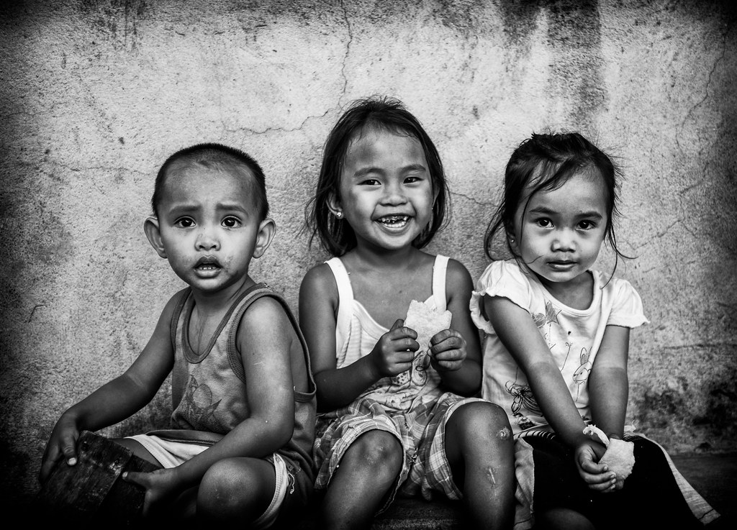
Omisión - Negligencia
Existe negligencia cuando los responsables del cuidado no protegen de la exposición al peligro, ni atienden, o satisfacen las necesidades básicas de los niños, niñas y adolescentes, sean éstas físicas, psicológicas, educativas o de salud, teniendo los medios, el conocimiento y acceso a la prestación de servicios.
La negligencia no se debe confundir con hechos accidentales, por desconocimiento o por condiciones de pobreza.

Slide 37

Violencia Sexual
Utilización de la fuerza o cualquier forma de coerción física, psicológica o emocional
Todo acto o comportamiento de tipo sexual ejercido sobre un niño, una niña o adolescente.
Aprovechamiento de condiciones de indefensión
Ley 1146 de 2007
Por medio de la cual se expiden normas para la prevención de la violencia sexual y atención integral de los niños, niñas y adolescentes abusados sexualmente.
Aprovechamiento de condiciones de desigualdad.
Relaciones de poder existentes en víctima y agresor/a.

Slide 38
La Explotación Sexual Comercial de Niños, Niñas y Adolescentes en contextos digitales (virtuales) o TICs
Toda representación,
Explotación sexual en
por cualquier medio de
Relación engañosa en internet con un niño,
la cual la persona que
comunicación de un niño, una niña o adolescente menor de 18 años, o con aspecto
Envío de imágenes,
envía material sexual a través del sexting es chantajeada con su propio material con el fin de obtener dinero o algún otro beneficio
Pornografía
Grooming
una niña o
textos, áudios, videos de naturaleza sexual provocativa, sugestiva o explícita, a través de
Sextorsión
adolescente, con el
Sexting
de niño o niña
propósito de conocerlo
involucrado en
y volverlo más
actividades sexuales
vulnerable a contactos y violencia sexual.
celulares u otros
dispositivos digitales.
por parte del
reales o simuladas de
chantajista.
manera explícita o sugerida.

Slide 39

Personas incapaces de resistir: En estado de inconsciencia, con trastorno mental que le impida comprender o consentir relaciones sexuales, o con incapacidad de resistir.
Personas puestas en incapacidad de resistir: Cuando no se tiene la posibilidad o capacidad de comprender la relación sexual o dar consentimiento, debido a que se le sitúa en una condición psíquica inferior, estado de inconsciencia o en incapacidad de resistir.
Coacción: Cuando el consentimiento manifestado, se encuentra mediado por coacción mediante violencia o amenaza de violencia física, psicológica, verbal, manipulación o engaño.
En contexto de explotación: Ninguna persona menor de 18 años puede consentir válidamente su propia explotación, en tanto violación de sus Derechos Humanos.
Superioridad manifiesta: Cuando el
se el
consentimiento manifestado, encuentra mediado por
aprovechamiento de condiciones de dependencia emocional, económica o de protección.
Aprovechamiento de condiciones de poder inequitativas, desigualdad o inequidad.

Slide 40
Contextos de Ocurrencia
Escenarios y Contextos
Privado
Público
Tecnológico
- Virtual
Familia
Comunitario
Institucional
Cuidadores
Parques
Vecindario
Calle
-Encuentros/ celebraciones comunitarias
Espacios públicos
I. Educativas
I. De Protección
I. de salud
I. De Justicia
I. De defensa
Centros de atención en privación de libertad
Ámbito laboral

Slide 41
Agresores - Agresoras
Persona Agresora
Actores Institucionales
Grupos Armados, Delincuenciales
Familia
Cuidadores
Desconocidos
Flia de Convivencia
Docentes, comunidad Educativa
Religiosos
Flia Extensa
Personal de Salud
Actores servicios Protección
Actores servicios Justicia
Personal Fuerzas Armadas o Policía

Slide 42
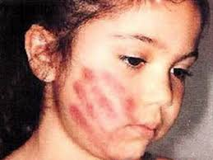
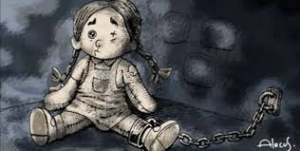
Hematomas (Moretones)
Cicatrices que evidencian el objeto con el que fueron hechas: quemaduras con cigarrillos, plancha, líquidos, en pies, manos, espalda o nalgas.
Fracturas en menores de un año, fracturas frecuentes, mal tratadas y mal cicatrizadas
Dislocación del hombro o del codo. Contusiones del hombro o del codo.
Trauma craneoencefálico que genera desde hematomas del cuero cabelludo, moretones, heridas pequeñas sin pérdida de la conciencia, sin convulsiones hasta pérdida de conciencia, hemorragias subaracnoideas, hematomas intracraneales, convulsiones, coma.
Respiratorio Casi ahogamiento. Broncoaspiraciones.
Órganos de los Sentidos Heridas y/o hematomas de párpados sin compromiso del globo ocular. Heridas del globo ocular.
Lesiones corneales - Desprendimiento de retina. Heridas del pabellón auricular y del conducto auditivo externo.
Hemorragia en el oído medio o interno.
Hemorragia nasal que cede fácil al taponamiento. Desviación del tabique.
Cavidad Abdominal Golpes, hematomas, contusiones que no comprometen las vísceras, sólo la pared. Ruptura de vísceras.
Otros Todo abdomen agudo sin explicación clara. Signos de traumatismo en otras localizaciones, cuya explicación no sea clara.

Slide 43
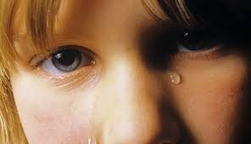
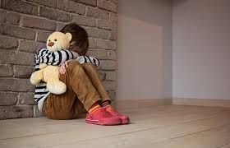
Angustia marcada ante el llanto de otros niños (as)
Agresividad y negativismo.
Miedo de ir a la casa o a la escuela.
Demasiada movilidad o excesiva quietud.
Hábitos desordenados.
Tartamudeo, comerse las uñas, tics.
Hipocondría, miedos o fobias.
Falta de actividad exploratoria.
Rechazo a recibir ayuda.
Intentos de suicidio.
Uso de alcohol o drogas.
Pesadillas e insomnios.
Sentimientos de inferioridad, dificultad de concentración, aislamiento social.
Depresión.
Robos caseros.
Miedos a objetos o situaciones.
Retardo en el desarrollo Psicomotor
Desconfianza hacia personas ajenas al grupo familiar.
Destructividad de objetos. Sumisión o rebeldía exageradas.
Autoagresiones. • Sueños con contenidos agresivos.
Cefalea, náuseas, vómito, anorexia, bulimia, enuresis, encopresis, gastritis, colitis, úlceras, crisis conversivas, entre otras.
Caída del cabello, erupciones de la piel, intoxicaciones por intento de suicidio.
.

Slide 44
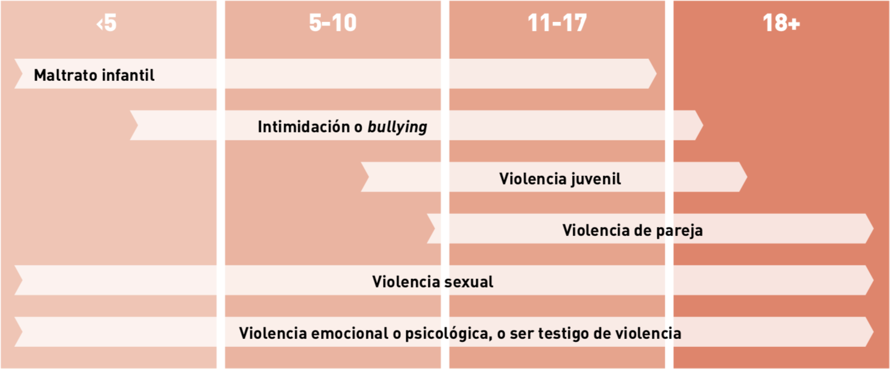
Tipo de violencia por grupo de edad afectado
Fuente: Estrategia INSPIRE. OPS 2017

Slide 45
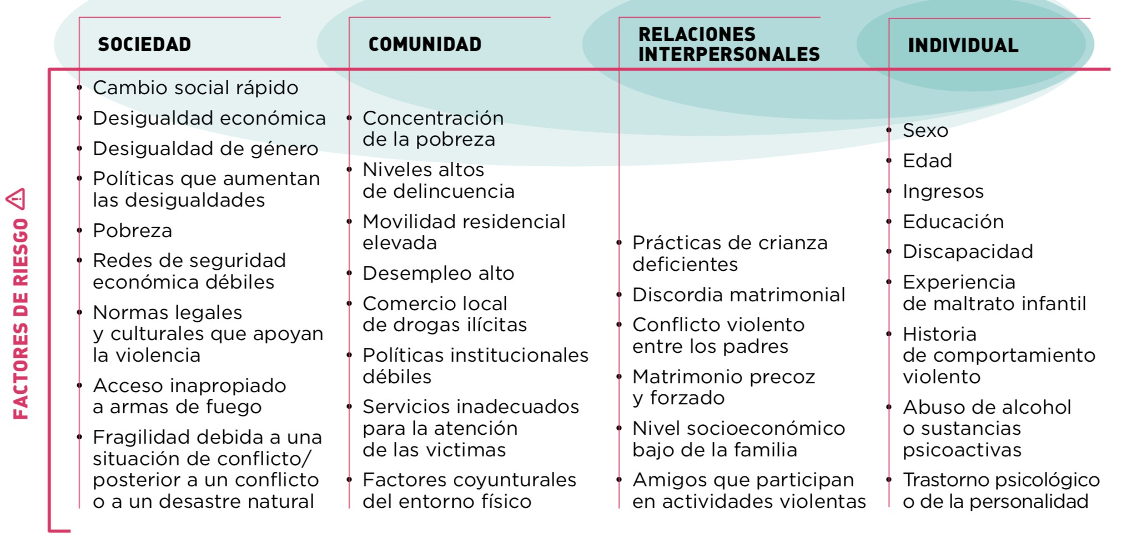
Modelo Socioecologico
Fuente: Manual INSPIRE. OPS 2018

Slide 46

Afectaciones
Tipo de Daño
Afectaciones o efectos durmientes, es decir, que no se presentan de manera inmediata al hecho de violencia
sexual y que pueden surgir en un
Vulnerabilidad especial
Frecuencia
tiempo posterior, con una etiología no muy clara.
Afectaciones NO estandarizadas
Recursos del niño, la niña y adolescente y su familia.
Niño, niña o adolescente
Habilidades de observación, escucha, análisis e interpretación de la información que aporta la víctima y otras personas de su medio familiar, escolar, social entre otros en los cuales participa.
Relación- Vínculo con agresor(a)
Intensidad
Curso de Vida
h"ps://www.ted.com/talks/nadine_burke_harris_how_childhood_trauma_aﬀects_health_across_a_life:me

Slide 47
Salud Física
Infecciones de Transmisión Sexual
Laceraciones, lesiones o hematomas
Embarazo temprano y consecuencias físicas derivadas
Muerte
Encopresis, enuresis y dolor.
Dolor de cabeza, dolor estomacal
Desgarros, Sangrados irregulares
Síntomas de disfunciones sexuales sin causa orgánica en adolescentes
Trauma genital
Reducción de los niveles de cortisol
Trastornos por somatización (dolor abdominal recurrente, cefaleas crónicas no evolutivas y otros).
Infecciones urinarias
Quemaduras, magulladuras o moretones, fracturas, lesiones abdominales, heridas o raspaduras, señales de mordeduras
Lesiones neurológicas
Discapacidad
Enfermedades pulmonares, Cáncer, Síndrome de colon
irritable, Enfermedades Cardiacas, Enfermedad hepática
Obesidad, Diabetes.
Inactividad física, Consumo de tabaco
Afectaciones
Salud Mental y Emocional
Trastorno de estrés postraumático.
Desórdenes alimenticios.
Trastornos disociativos y/o de personalidad.
Depresión y/o ansiedad
Retraimiento
Ideación o conducta suicida.
Comportamientos auto lesivos
Trastornos del sueño.
Regresión del lenguaje
Baja autoestima o autoestima disminuida.
Sentimientos de culpa o vergüenza.
Bajo autoconcepto.
Temores.

Slide 48
Afectaciones
Psicosociales
Aislados(as) y con escasa red social.
Problemas de abuso o dependencia de sustancia psicoactivas y alcohol.
Dificultades para relacionarse con pares.
Déficit de habilidades sociales.
Dificultades para emprender proyectos de vida con bienestar.
Dificultades para el acceso a oportunidades.
Riesgo a ser víctimas de otras formas de violencia, en especial aquellas basadas en género.
Dificultades para el ejercicio de otros Derechos
Humanos.
Bajas habilidades de comunicación asertiva
Incapacidad para pedir ayuda especializada
Manejo inadecuado de la ira
Desarrollo de Acuerdo al Ciclo Vital
Comportamientos sexualizados, conocimientos sobre actividades sexuales no acordes con la edad o etapa del ciclo vital, masturbación problemática.
Retrasos en el desarrollo conforme al ciclo
vital en el que se encuentra.
Obligatoriedad a asumir roles o actitudes no acordes con la etapa del ciclo vital en la que se encuentran.
Disminución del rendimiento académico.
Deserción escolar
Estilo de disciplina excesivamente laxo o punitivo, conducta violenta, delictiva, antisocial
sexualidad.

Slide 49
Afectaciones
Comunitarias o del Entorno Social Inmediato
Regulación de la vida social en el contexto o territorio donde tuvieron lugar los hechos de violencia sexual.
Temor frecuente ante el riesgo de otras personas a también ser víctimas de violencia sexual.
Modificación de prácticas para reducir riesgo de ser víctima de violencia sexual.
En las Familias
Sentimientos de culpa, vergüenza.
Afectación de las dinámicas familiares y de la red de apoyo.
Revictimización a
los niños, niñas y han sido víctimas de
adolescentes que
violencia sexual.
Responsabilizar a las víctimas por los hechos.
Reducción de los espacios de bienestar.
Modificación de prácticas cotidianas para reducir el riesgo.
Trastornos por somatización (dolor abdominal recurrente, cefaleas crónicas no evolutivas y otros).
Alteraciones en la salud mental y emocional.
Inequidad y desigualdad de género al interior
de la familia
Sociales
Feminización de la pobreza.
Aumento en índices de violencia hacia las mujeres, los niños, las niñas y adolescentes.
Bajos niveles de desarrollo social.
Reducción del capital social.
Altos índices de problemáticas de salud pública.

Slide 50



Actuaciones Administrativas
Artículo 4 Ley 294 de 1996
Artículo 16 Ley 1257 de 2008
Toda persona que dentro de su contexto familiar sea víctima de daño físico, psíquico, o daño a su integridad sexual, amenaza, agravio, ofensa o cualquier otra forma de agresión por parte de otro miembro del grupo familiar, podrá pedir, sin perjuicio de las denuncias penales a que hubiere lugar, al comisario de familia del lugar donde ocurrieren los hechos y a falta de este al Juez Civil Municipal o Promiscuo Municipal, una medida de protección inmediata que ponga fin a la violencia, maltrato o agresión o evite que esta se realice cuando fuere inminente.
Artículo 79 y 83
Código de Infancia y la Adolescencia
(Artículo 7 del Decreto 4840 de 2007)
Artículo 79. Defensorías de familia
: (…) Encargadas de prevenir, garantizar y restablecer los derechos de los niños, niñas y adolescentes
Artículo 83. Comisarías de familia : (…) cuya misión es prevenir, garantizar, restablecer y reparar los derechos de los miembros de la familia conculcados por situaciones de violencia intrafamiliar y las demás establecidas por la ley.
Parágrafo del artículo 11 Código de Infancia y Adolescencia
El ICBF como ente rector del SNBF definirá los lineamientos técnicos que las entidades deben cumplir para garantizar los derechos de los menores de edad
Artículo 83
Código de la Infancia y la Adolescencia
El ICBF como ente rector del SNBF será el encargado de dictar la línea técnica a las Comisarías de Familia

Slide 51




RUTA DE ATENCION DE AUTORIDADES ADMINISTRATIVAS
Verificación de Derechos: Inmediata, salvo cuando el NNA no se encuentre ante la autoridad administrativa
En el menor tiempo posible, sin exceder diez
(10) días siguientes al conocimiento.
Conocimiento de la situación de Amenaza o
Remisión de la
información al Autoridad Administrativa Competente
Autoridad competente con su equipo técnico interdisciplinario realizan Apertura a la Historia de Atención.
Verificación del estado de cumplimiento y garantía de Derechos. (articulo 52 de la Ley 1098 de 2006, modificado por el artículo 1 de la Ley 1878 de 2018
Vulneración a través de los canales de atención.
Medidas de Protección Amonestación a padres Asistencia y asesoría a la familia
Retiro inmediato
Vinculación: modalidades de apoyo y fortalecimiento familiar.
Definición de la situación jurídica de del proceso.
Declaratoria del menor de edad en situación de:
Cierre del PARD
Etapas
Mediante seguimientos permitan derechos
Notificación Práctica de pruebas
Adopción de medidas Búsqueda de familia extensa
Definición de la situación jurídica Seguimiento
Cierre del PARD
que veriﬁcar
Autoridad Administrativa determina dar apertura a Proceso Administrativo de Restablecimiento de Derechos - PARD
garanBzados en su medio familiar y la superación de las circunstancias que dieron origen al PARD.
Ubicación: familia extensa
Vulneración de derechos Adoptabilidad
Ubicación: institucional sustituto
medio
u hogar

Slide 52
RUTA DE ATENCION PARA NIÑAS, NIÑOS Y ADOLESCENTES, VÍCTIMAS DE VIOLENCIA SEXUAL
1. Detección e Identificación
2. Atención Integral
3. Seguimiento
La Violencia Sexual es una URGENCIA MÉDICA. Actúa de inmediato!!
Salud
Garantiza el ejercicio efectivo del derecho a la salud física y mental.
Resolución 459 de 2012. Protocolo y Modelo de Atención Integral en Salud para Víctimas de Violencia Sexual.
Protección
Adopta medidas de Proteccion y Restablecimiento de los derechos de niñas, niños y adolescentes, cuando se encuentran amenazados, inobservados o vulnerados.
Atendiendo a los principios de interés superior y prevalencia de los derechos del niño, niña o adolescente.
Ley 1098 del 2006.
Justicia
Garantiza el acceso efectivo a la justicia, la verdad y la reparación de las víctimas.
Recepciona la denuncia
Adelanta procesos de investigación penal.
Acusa a la presunta persona agresora.
Brinda protección de las víctimas y testigos.
ACTORES RESPONSABLES
Hospitales / Clínicas Públicos y privados
Centrales de Urgencias
Centros de Salud
Fiscalía General de la Nación
Policía Judicial- Infancia y adolescencia
CAIVAS –CAPIF – URI- SAU
Comisarías de Familia
ICBF
Comisarías de Familia
Inspección de Policía
Autoridades administrativas
DERECHOS DE LAS VÍCTIMAS
!TENGA EN CUENTA!
!ACTIVE LA RUTA!
Trato con dignidad, privacidad y respeto.
Acceso a la información y Confidencialidad
Atención médica y apoyo psicológico oportuno y especializado.
Medicamentos para prevenir infecciones de transmisión sexual y VIH/ SIDA.
Anticoncepción de emergencia
Asesoría para la Interrupción Voluntaria del embarazo.
Toma de muestras para obtener evidencias del hecho.
Reparación Integral
Edad
Género
Orientación Sexual
Pertenencia a grupo étnico
Situación de Discapacidad
Evite la REVICTIMIZACIÓN
Facilite la comunicación
La opinión de la niña, el niño o adolescente, siempre prevalecerá sobre las de sus padres o representantes legales
Independientemente del sector que identifique el caso (salud, educación, protección, justicia), ante cualquier indicio de violencia sexual, se debe activar la ruta de atención, remitiendo la víctima a la entidad de salud más cercana a su ubicación
La denuncia penal se debe instaurar antes de las primeras 24 HORAS de conocidos los hechos
Las primeras 72 horas son clave, actúe de inmediato.

Slide 53
MODALIDADES DE ATENCION PARA LA ATENCION DE NNA VICTIMAS DE VIOLENCIA SEXUAL EN EL CENTRO ZONAL NORTE CENTRO HISTORICO - CAIVAS
 | Servicio | Institución | Cupos programados
Apoyo y fortalecimiento a la familia | Intervención de apoyo Psicosocial Apoyo Psicológico Especializado | ONG Cedesocial | 69
Atención en medio diferente a la familia o red vincular | Internado Hogar Sustituto Discapacidad. Hogar Sustituto Vulneración. | *Hogar Santa Helena *Internado Victor Tamayo Cedesocial | 25 96 44 70

Slide 54




Acciones Intersectoriales
Gestionar ante el Sistema de salud o verificar que la familia haya gestionado, la valoración y atención especializada por causa de la violencia a los niños niñas y adolescentes en cuanto a salud física y mental, acordes con el tipo de lesiones, tiempo(s) de las mismas, gravedad y consecuencias y afectaciones.
Gestionar el cumplimiento de citas médicas para la recuperación/rehabilitación de su salud física y mental por causa de la violencia, entre las que se incluye citas con especialistas, tales como: pediatría, neuropediatria, psicología, neuropsicología, terapia ocupacional, psicología, psiquiatría, entre otros.
Identificar en los diagnósticos y valoraciones iniciales la necesidad de atención a la familia en salud mental, generados por causa de los hechos de violencia, trastornos emocionales, consumo de sustancias psicoactivas, entre otros.
Apoyar, preparar y acompañar a niños, niñas, adolescentes y la familia para las diferentes actuaciones requeridas en el proceso de atención integral e intersectorial.

Slide 55



Acciones Intersectoriales
Trabajo con la familia, con el fin de fortalecer sus capacidades, para garantizar sus obligaciones legales en la protección de los niños, niñas y adolescentes según lo dispuesto en la Ley 1098, la y lo Ley de Protección Integral a la Familia dispuesto en las Directrices de Cuidado Alternativo de las Naciones Unidas.
Identificar si en la dinámica familiar se presenta violencias de género, contra algún miembro de la familia, con el fin de activar la ruta de atención y brindar protección a la víctima mayor de edad/cuidadora.
Identificar redes o servicios sociales y comunitarios de apoyo a los niños, niñas y adolescentes víctimas de violencia y a sus familias, por ejemplo, de cuidado después de la jornada educativa, vinculación a servicios de deporte, cultura, recreación, ludotecas, programas de prevención de la violencia, escuelas de familia, entre otros.
El sector protección no puede, ni debe asumir la responsabilidad de los otros sectores, le concierne el acompañamiento, gestión e incidencia para el logro efectivo del restablecimiento de derechos.

Slide 56
Cómo prevenimos…!
Acompañar la construccioń de la identidad promoviendo la participacioń de ninas̃ y ninos̃ en las rutinas y las decisiones del hogar.
Evite decir “no va pasar nada”, “no es algo grave”, “lo que dices es mentira”. Esta actitud confunde a ninos̃ y ninas.̃
Permita a ninos̃ y ninas̃ expresar abiertamente sus emociones, dudas y temores. Expliqú eles que es normal sentirse así y ayudelé s a sentirse protegidos.
Promover la construcción de normas y límites, explicándoles a los niños las rutinas, actividades y situaciones cotidianas de la familia.
Generar experiencias para el disfrute del juego, la creación, la exploración y la literatura con niñas y niños desde la gestación.
Cuando los adolescentes
niños, las niñas y observan conductas
violentas e interacciones negativas en su entorno familiar, pueden aprenderlas y normalizarlas y por lo tanto se
aumenta la probabilidad de sufrirla o reproducirla en su vida adulta.
Vivir interacciones sensibles y acogedoras con ninas̃ y ninos̃ desde la gestacion.́

Slide 57
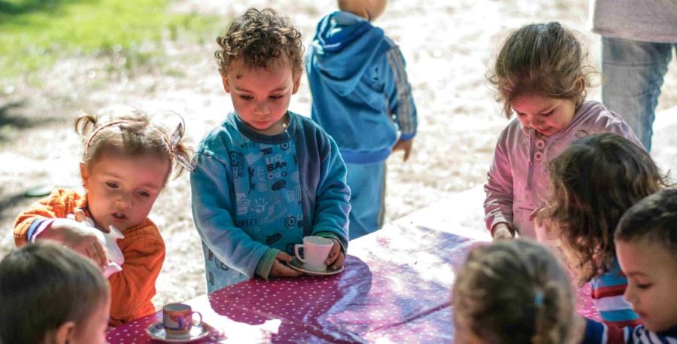
PRIMERA
INFANCIA
PÚBLICA

Slide 58
PRIMERA INFANCIA
Logros:
Las prácticas de cuidado y crianza ayudan a orientar la apuesta pedagógica y han permitido nuevas formas de acompañar a las familias en el marco del confinamiento.
El acompañamiento pedagógico ha logrado que las familias identifiquen y mejoren sus propias capacidades y saberes con relación a las experiencias de cuidado y crianza con sus hijos en el hogar.
Las familias han descubierto nuevas formas de participar en los procesos de desarrollo de sus niñas y niños y los han involucrado más al interior de sus hogares.
Resignificación y mayor participación de la figura de los hombres en la familia en el marco de las prácticas de cuidado y crianza.
Mediante los acompañamientos telefónicos realizados a las familias por los madres comunitarias y agentes educativos se logran identificar presuntas situaciones que puedan poner en riesgo la vida, integridad y seguridad de los niños y niñas y sus familias se realiza activación de ruta correspondiente de acuerdo al caso.
Retos:
Continuar con el suministro de las Raciones para Preparar, en términos de oportunidad, calidad e inocuidad.
Mayor participación y compromiso de algunas familias en la remisión de evidencias al talento humano que permitan identificar el cumplimiento de las prácticas de cuidado y crianza generadas al interior del Hogar.
Utilización adecuada de los elementos del KIT pedagógico por parte de los niños y familias acorde con las orientaciones dadas por el talento humano de las UDS.
Implementación de TIC's en todos los entornos familiares.
Notes:
Requisitos a los cuales la información de la diapositiva da respuesta:
Información sobre la gestión (Informes de Gestión, Metas e Indicadores de Gestión, Informes de los entes de Control que vigilan a la entidad) de los programas, proyectos y servicios implementados, verificando la calidad de la misma.
Información sobre la garantía de derechos humanos y compromisos frente a la construcción de paz, materializada en los programas, proyectos y servicios implementados, con sus respectivos indicadores y verificando la accesibilidad, asequibilidad, adaptabilidad y calidad de los bienes y servicios.
Información sobre impactos de la Gestión (Cambios en el sector o en la población beneficiaria) a través de los programas, proyectos y servicios implementados, con sus respectivos indicadores y verificando la calidad de la misma.
Información sobre acciones de mejoramiento de la entidad (Planes de mejora) asociados a la gestión realizada, verificando la calidad de la misma.

Slide 59
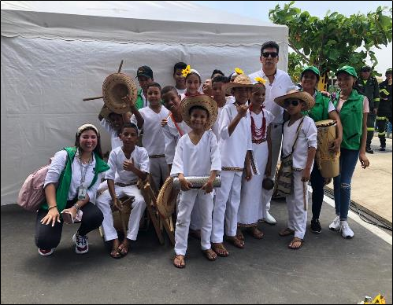
NIÑEZ Y ADOLESCENCIA
PÚBLICA

Slide 60
NIÑEZ Y ADOLESCENCIA
Logros:
Implementación de programa Generación 2.0.
Ampliación de cupos
Contribuir al desarrollo integral de niñas, niños y adolescentes entre los 6 y 17 años.
Fortalecer en los NNA y sus familias habilidades, capacidades y el conocimiento para el ejercicio de sus derechos.
Prevenir riesgos, vulneraciones y potenciar sus vocaciones, intereses y talentos en la construcción de su proyecto de vida.
Retos:
Implementar la política de niñez y adolescencia de Colombia.
Fortalecer nuestra oferta programática en el marco de la política y PND.
Acompañar el diseño e implementación de una estrategia nacional de prevención de violencias.
Ser ejemplo de transparencia, eficiencia, efectividad, transparencia y innovación en La focalización, operación, contratación, supervisión y uso de los recursos y en el seguimiento y cumplimiento de compromisos.
PÚBLICA
Notes:
Requisitos a los cuales la información de la diapositiva da respuesta:
Información sobre la gestión (Informes de Gestión, Metas e Indicadores de Gestión, Informes de los entes de Control que vigilan a la entidad) de los programas, proyectos y servicios implementados, verificando la calidad de la misma.
Información sobre la garantía de derechos humanos y compromisos frente a la construcción de paz, materializada en los programas, proyectos y servicios implementados, con sus respectivos indicadores y verificando la accesibilidad, asequibilidad, adaptabilidad y calidad de los bienes y servicios.
Información sobre impactos de la Gestión (Cambios en el sector o en la población beneficiaria) a través de los programas, proyectos y servicios implementados, con sus respectivos indicadores y verificando la calidad de la misma.
Información sobre acciones de mejoramiento de la entidad (Planes de mejora) asociados a la gestión realizada, verificando la calidad de la misma.

Slide 61

FAMILIAS Y COMUNIDADES
PÚBLICA

Slide 62
FAMILIAS Y COMUNIDADES
Logros:
Acompañamiento del 100% de las familias a través de llamadas como equivalencia a las visitas domiciliarias.
Apoyo a las familias en situaciones de crisis emocional derivada por la condición de confinamiento y aislamiento preventivo a causa de la pandemia generada por COVID-19.
Entrega de ayudas Alimentarias “Mercados y Kit de aseos” a las familias de estas zonas de influencia.
Fortalecimiento de los roles de cada uno de los integrantes de la familia y la corresponsabilidad de los padres o cuidadores.
Oportunidad de generar espacios de lúdica y reflexión al interior de los grupos familiares mediante las herramientas y estrategias establecidas desde los protocolos de acompañamiento no presencial.
Activación de rutas para conectar a las familias con ofertas institucionales en los ámbitos de salud, educación, empleabilidad y programas de atención social alternos.
Retos:
Ampliación de cobertura y atención en nuestra localidad.
Facilitar herramientas tecnológicas para garantizar una participación más afectiva de los actores que desarrollan los espacios de acompañamiento familiar, ampliando así el marco de nuevas estrategias de comunicación.
PÚBLICA
Notes:
Requisitos a los cuales la información de la diapositiva da respuesta:
Información sobre la gestión (Informes de Gestión, Metas e Indicadores de Gestión, Informes de los entes de Control que vigilan a la entidad) de los programas, proyectos y servicios implementados, verificando la calidad de la misma.
Información sobre la garantía de derechos humanos y compromisos frente a la construcción de paz, materializada en los programas, proyectos y servicios implementados, con sus respectivos indicadores y verificando la accesibilidad, asequibilidad, adaptabilidad y calidad de los bienes y servicios.
Información sobre impactos de la Gestión (Cambios en el sector o en la población beneficiaria) a través de los programas, proyectos y servicios implementados, con sus respectivos indicadores y verificando la calidad de la misma.
Información sobre acciones de mejoramiento de la entidad (Planes de mejora) asociados a la gestión realizada, verificando la calidad de la misma.

Slide 63

NUTRICIÓN
PÚBLICA

Slide 64
NUTRICIÓN
Logros:
Mejoramiento del estado nutricional de niñas, niños y mujeres gestantes.
Práctica de cuidado y crianza en el hogar promovidos en el acompañamiento a las familias.
Educación alimentaria y nutricional, promoción de la lactancia materna de hábitos y estilo de vida saludable durante el acompañamiento telefónico.
La construcción por parte de la Dirección de Nutrición del ICBF de la minuta Patrón en situación de emergencia fortalecida con el grupo de alimentos leche y derivados, que permitió unificar una minuta para todas las modalidades y servicios de primera infancia
Retos:
Promover las condiciones indispensables para el disfrute del nivel más alto posible de salud en la primera infancia, promoviendo el acceso y consumo de alimentos en cantidad, calidad e inocuidad.
Promover la seguridad alimentaria y nutricional, como determinante esencial para la consecución de un estado nutricional adecuado de niñas, niños y mujeres gestantes, que permita potenciar sus capacidades y adquirir habilidades en función de un desarrollo integral.
PÚBLICA
Notes:
Requisitos a los cuales la información de la diapositiva da respuesta:
Información sobre la gestión (Informes de Gestión, Metas e Indicadores de Gestión, Informes de los entes de Control que vigilan a la entidad) de los programas, proyectos y servicios implementados, verificando la calidad de la misma.
Información sobre la garantía de derechos humanos y compromisos frente a la construcción de paz, materializada en los programas, proyectos y servicios implementados, con sus respectivos indicadores y verificando la accesibilidad, asequibilidad, adaptabilidad y calidad de los bienes y servicios.
Información sobre impactos de la Gestión (Cambios en el sector o en la población beneficiaria) a través de los programas, proyectos y servicios implementados, con sus respectivos indicadores y verificando la calidad de la misma.
Información sobre acciones de mejoramiento de la entidad (Planes de mejora) asociados a la gestión realizada, verificando la calidad de la misma.

Slide 65
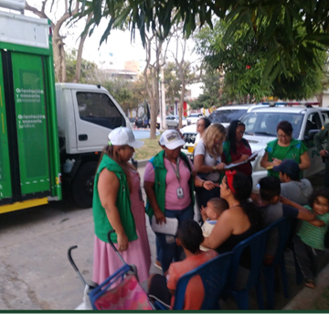
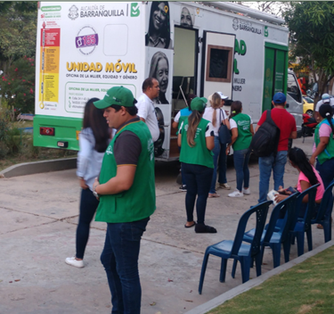
PROTECCIÓN
PÚBLICA

Slide 66
PROTECCIÓN
Logros:
Implementación de estrategia con UNICEF y OPS para fortalecer equipos de protección en cuanto a los procesos de atención de casos de violencia sexual en niños, niñas y adolescentes, en los componentes técnicos y de salud mental.
Evaluación permanente de la ruta intersectorial de atención integral a víctimas de violencia sexual para identificar barreras y mejorar atención.
Articulación con las entidades del SNBF para adelantar acciones conjuntas en procura del restablecimiento de derechos de los NNA.
Retos:
Tránsito al Mecanismo Articulador para el Abordaje a las Violencias Basadas en Género.
Adelantar acciones concretas para la reparación integral de NNA víctimas de violencia o maltrato en escenarios deportivos, culturales, artísticos, y atención terapéutica especializada por parte del sector salud cuando el caso así lo requiere.
Destinar el talento humano necesario para implementar el Programa de Seguimiento Judicial al tratamiento de Drogas en el SRPA y el Programa de Justicia Juvenil Restaurativa, en el marco de la aplicación del principio de oportunidad.
PÚBLICA
Notes:
Requisitos a los cuales la información de la diapositiva da respuesta:
Información sobre la gestión (Informes de Gestión, Metas e Indicadores de Gestión, Informes de los entes de Control que vigilan a la entidad) de los programas, proyectos y servicios implementados, verificando la calidad de la misma.
Información sobre la garantía de derechos humanos y compromisos frente a la construcción de paz, materializada en los programas, proyectos y servicios implementados, con sus respectivos indicadores y verificando la accesibilidad, asequibilidad, adaptabilidad y calidad de los bienes y servicios.
Información sobre impactos de la Gestión (Cambios en el sector o en la población beneficiaria) a través de los programas, proyectos y servicios implementados, con sus respectivos indicadores y verificando la calidad de la misma.
Información sobre acciones de mejoramiento de la entidad (Planes de mejora) asociados a la gestión realizada, verificando la calidad de la misma.

Slide 67
PROTECCIÓN
Logros:
El funcionamiento del Comité Departamental del SRPA como sedes de Instituciones educativas a las tres unidades de servicio del SRPA: Centro El Oasis, La Luz de Esperanza y Hogar Mi Refugio.
La vinculación de Adolescentes, jóvenes y sus familias, a procesos de formación del SENA, sobre Técnico laboral en mantenimiento de motores Diésel, técnico laboral en Salud ocupacional, preparación de comidas rápida.
La implementación del Programa de Seguimiento Judicial al Tratamiento de Drogas en el SRPA, el cual se encuentra en etapa de formación y alistamiento.
Selección de la Regional Atlántico, por parte del Ministerio de Justicia y del derecho, para implementar el Programa de Justicia juvenil Restaurativa y la Liga “R “.
PÚBLICA
Notes:
Requisitos a los cuales la información de la diapositiva da respuesta:
Información sobre la gestión (Informes de Gestión, Metas e Indicadores de Gestión, Informes de los entes de Control que vigilan a la entidad) de los programas, proyectos y servicios implementados, verificando la calidad de la misma.
Información sobre la garantía de derechos humanos y compromisos frente a la construcción de paz, materializada en los programas, proyectos y servicios implementados, con sus respectivos indicadores y verificando la accesibilidad, asequibilidad, adaptabilidad y calidad de los bienes y servicios.
Información sobre impactos de la Gestión (Cambios en el sector o en la población beneficiaria) a través de los programas, proyectos y servicios implementados, con sus respectivos indicadores y verificando la calidad de la misma.
Información sobre acciones de mejoramiento de la entidad (Planes de mejora) asociados a la gestión realizada, verificando la calidad de la misma.

Slide 68

6. Informe
P.Q.R.S.
PÚBLICA

Slide 69
En el marco de la Mesa Pública Peticiones, quejas, reclamos, sugerencias
Retos:
Trabajar con calidad y transparencia por el desarrollo y la protección integral de los Niños , Niñas y Adolescentes.
Contribuir con el cumplimiento de las metas institucionales.
Enmarcar nuestras actuaciones en cuanto a gestión, oportunidad, celeridad y decisión de acuerdo con lo establecido en la Ley.
Continuar con la atención oportuna a través de tecnologías de información y comunicaciones como chat, WhatsApp, correo electrónico, redes sociales (Facebook, Instagram, ) Teléfono Verde.
Logros:
Contribuir en el fortalecimiento y cumplimiento de metas institucionales.
Tener una excelente actitud de servicio y tener presente que “SERVICIO SOMOS TODOS” y que “CLIENTE ES TODO AQUÉL QUE NO SOY YO”.
PÚBLICA
Notes:
Requisitos a los cuales la información de la diapositiva da respuesta:
Información sobre la gestión (Informes de Gestión, Metas e Indicadores de Gestión, Informes de los entes de Control que vigilan a la entidad) de los programas, proyectos y servicios implementados, verificando la calidad de la misma.
Información sobre acciones de mejoramiento de la entidad (Planes de mejora) asociados a la gestión realizada, verificando la calidad de la misma.
Información sobre la gestión realizada frente a los temas recurrentes de las peticiones, quejas, reclamos o denuncias recibidas por la entidad.

Slide 70
Tipo | Principales motivos | 2019 | 2020
Peticiones | Diligencias Administrativas | 1,229 | 361
 | Solicitud de Copias | 190 | 62
 | Otras Instituciones | 89 | 57
Quejas | Demora en la atención (omitir, negar, retardar o entrabar asuntos a su cargo o prestación del servicio) | 2 | 2
 | Incumplimiento, abuso o extralimitación de deberes o funciones | 5 | 2
 | Parcialidad en procesos | 1 | 1
Reclamos | Incumplimiento de Obligaciones | 7 | 10
 | Incumplimiento en Calidad de producto o servicio | 4 | 3
 | Idoneidad del Recurso Humano | 1 | 2
Sugerencias | Felicitaciones y Agradecimientos | 2 | 0
TOTAL |  | 1,530 | 500
PÚBLICA
Notes:
Requisitos a los cuales la información de la diapositiva da respuesta:
Información sobre la gestión realizada frente a los temas recurrentes de las peticiones, quejas, reclamos o denuncias recibidas por la entidad.

Slide 71

7. Resultados Compromisos
PÚBLICA

Slide 72
COMPROMISOS ADQUIRIDOS
Compromiso | Responsable | Fecha de cumplimiento (Dentro de la vigencia)
PÚBLICA
Notes:
Requisitos a los cuales la información de la diapositiva da respuesta:
Analizar las recomendaciones realizadas por los órganos de control frente a los informes de rendición de cuentas y establecer correctivos que optimicen la gestión y faciliten el cumplimiento de las metas del plan institucional.
Analizar las recomendaciones derivadas de cada espacio de diálogo y establecer correctivos que optimicen la gestión y faciliten el cumplimiento de las metas del plan institucional.

Slide 73

8. Canales de Atención
PÚBLICA

Slide 74
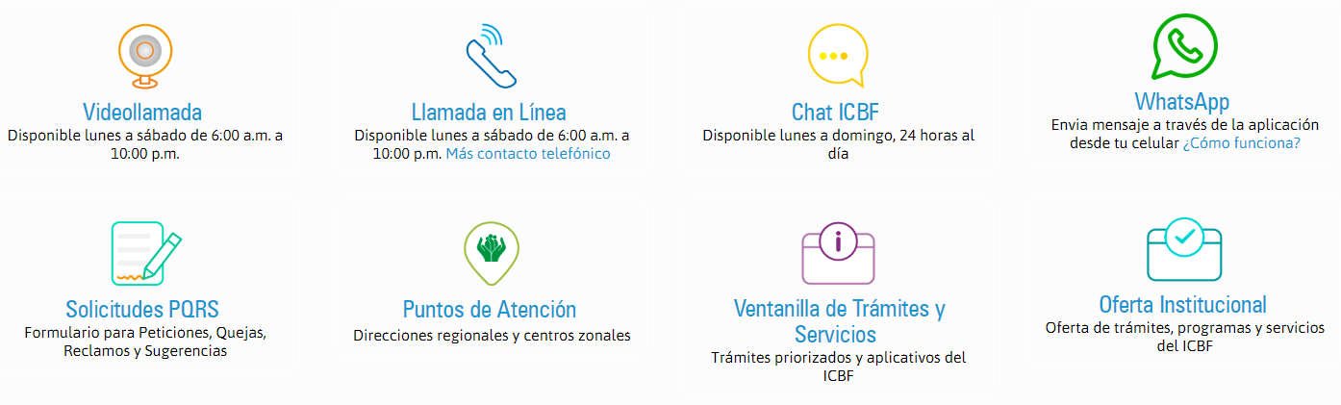
PÚBLICA
Notes:
Requisitos a los cuales la información de la diapositiva da respuesta:
Temas sobre los cuáles la entidad divulga información en el proceso de rendición de cuentas.

Slide 75
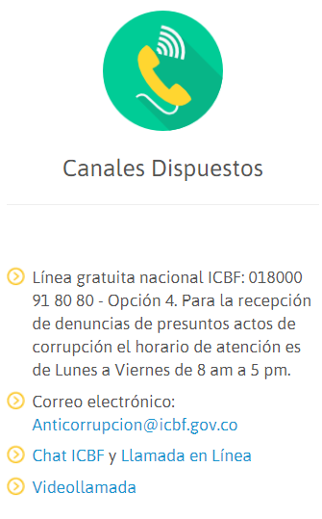
LÍNEA ANTICORRUPCIÓN Y PÁGINA WEB
Línea anticorrupción
Página web: www.icbf.gov.co
Programas, estrategias y servicios
Trámites
Espacios de participación en línea
Oferta de información en canal electrónico
Conjuntos de datos abiertos disponibles
Avances y resultados de la gestión institucional
El Plan anticorrupción y de atención al ciudadano
Informes de Rendición de Cuentas y Mesas Públicas
Y más…
PÚBLICA
Notes:
Requisitos a los cuales la información de la diapositiva da respuesta:
Temas sobre los cuáles la entidad divulga información en el proceso de rendición de cuentas.

Slide 76

9. Evaluación
PÚBLICA

Slide 77


EVALUACIÓN MESA PÚBLICA
Con el objetivo de conocer la percepción de los participantes acerca de la Mesa Pública realizada por el ICBF, se les solicita diligenciar una evaluación de la misma
PÚBLICA
Notes:
Requisitos a los cuales la información de la diapositiva da respuesta:
Analizar las evaluaciones, recomendaciones u objeciones recibidas en el espacio de diálogo para la rendición de cuentas.
Diligenciar el formato interno de reporte definido con los resultados obtenidos en el ejercicio.
Recopilar recomendaciones y sugerencias de los servidores públicos y ciudadanía a las actividades de capacitación, garantizando la cualificación de futuras actividades.

Slide 78


Gracias
PÚBLICA

